Slide 1


2023年国家公务员考试
市地级
主讲老师：桑桑老师

Slide 2
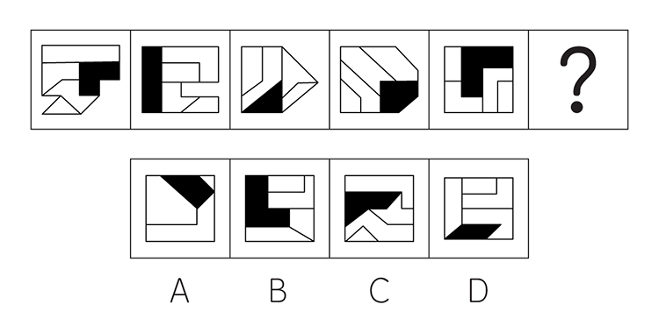
71.从所给的四个选项中，选出最合适的一个填入问号处，使之呈现一定的规律性：
Notes:
1.答案：C
解析：本题属于数量类，主要考查数面。
题干图形均由1个黑面和4个白面组成，且黑面与其中3个白面相交，与1个白面相离。
A项：由3个白面和1个黑面组成，排除；
B项：黑面与4个白色面相交，排除；
C项：符合题意；
D项：黑面与2个白色面相交，排除。
故正确答案为C。

Slide 3
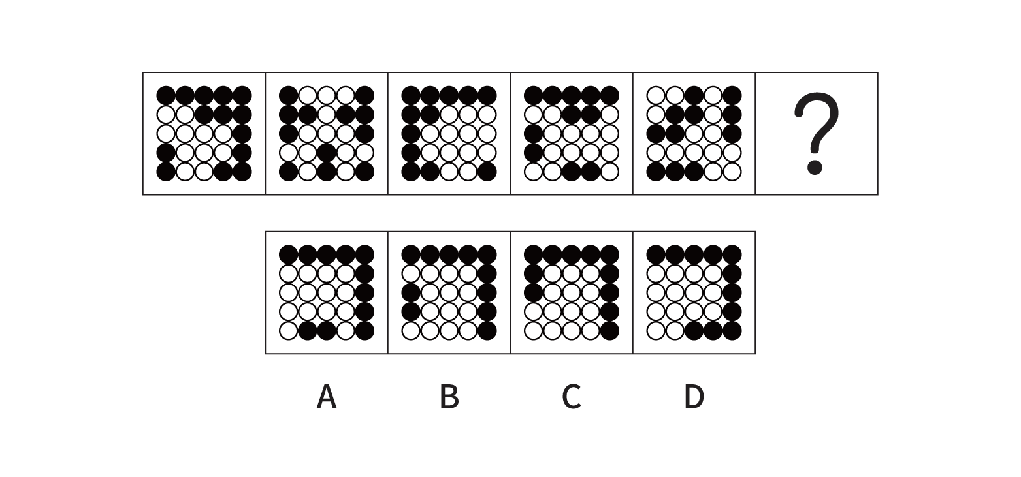
72.从所给的四个选项中，选出最合适的一个填入问号处，使之呈现一定的规律性：
Notes:
本题属于样式类，主要考查对称性。
题干白球整体均为轴对称图形，其中白球的对称轴的方向分别是斜向（左上-右下）、竖向、斜向（右上-左下）、横向、斜向（左上-右下），对称轴方向每次顺时针旋转45°，问号处白球的对称轴方向应为竖向。只有A项满足要求。
A项，白球对称轴方向为竖向；
B项，白球对称轴方向为横向；
C项，白球并非轴对称图形；
D项，白球并非轴对称图形。
因此本题选A。

Slide 4
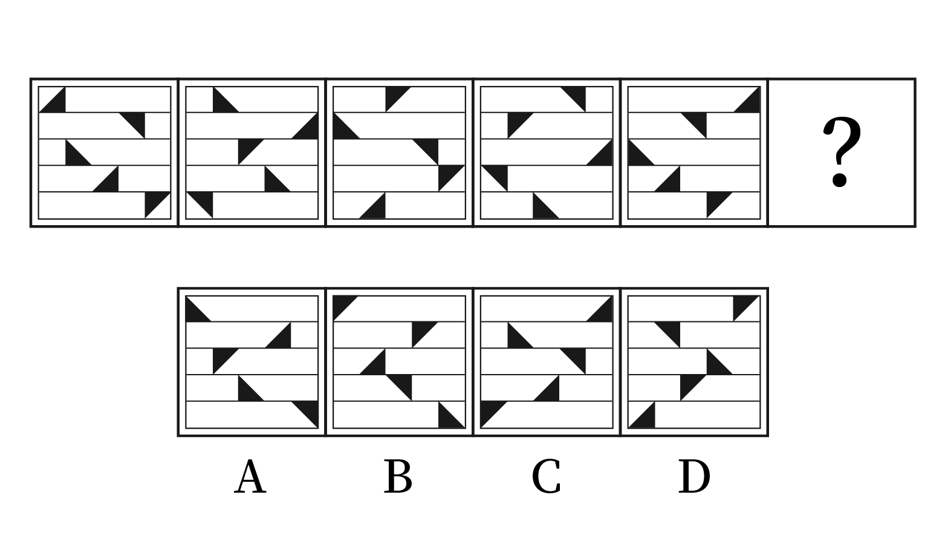
73.从所给的四个选项中，选出最合适的一个填入问号处，使之呈现一定的规律性：
Notes:
本题属于位置类，主要考查旋转和翻转。
每行的黑三角均向右平移一格，并且顺时针旋转90°。
因此本题选A。

Slide 5
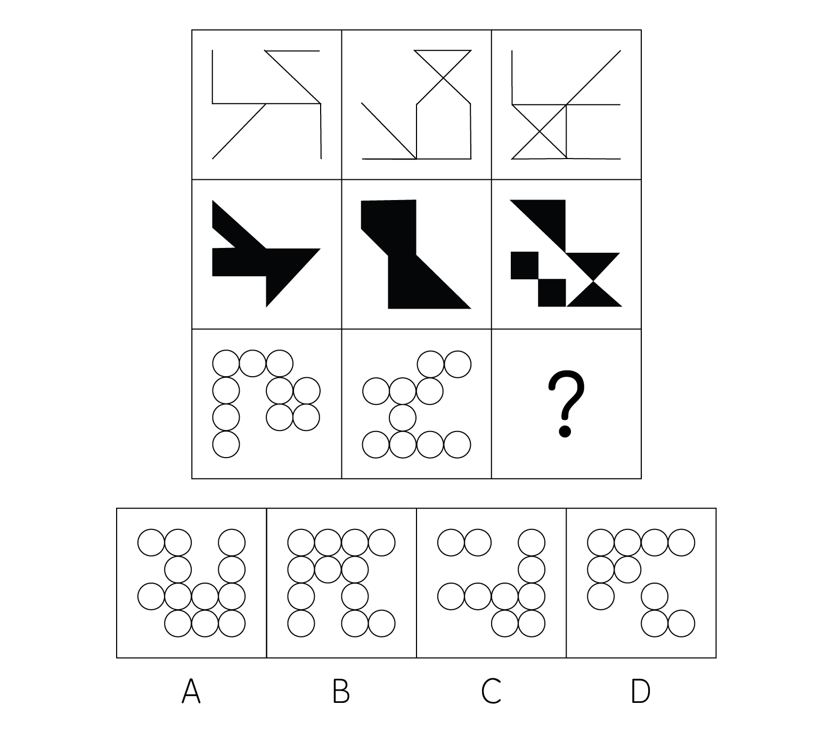
74.从所给的四个选项中，选出最合适的一个填入问号处，使之呈现一定的规律性：
Notes:
本题属于样式类，主要考查样式运算。
第一行，图1和图2求异得到图3。
第二行，符合此规律。
第三行，图1和图2求异得到图3，得到A项。
因此本题选A。

Slide 6
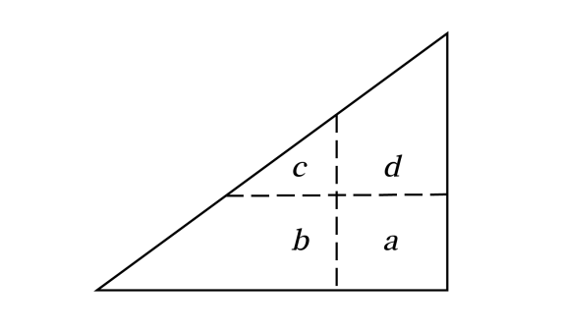
75.将一张直角三角形形状的线片进行两次折叠，展开后的折线将该三角形分成如图所示的a、b、c、d四个部分，两次折叠后纸片投影面积为：
A.b+d+c-a B.b+d-c
C.b+c-a D.b+d-a
Notes:
5.答案：D
解析：本题属于数量类，主要考查面积。
将cd向下折，面积为：b+d，再向右折，面积只需减去共有的a部分即可，即b+d-a。
故正确答案为D。

Slide 7
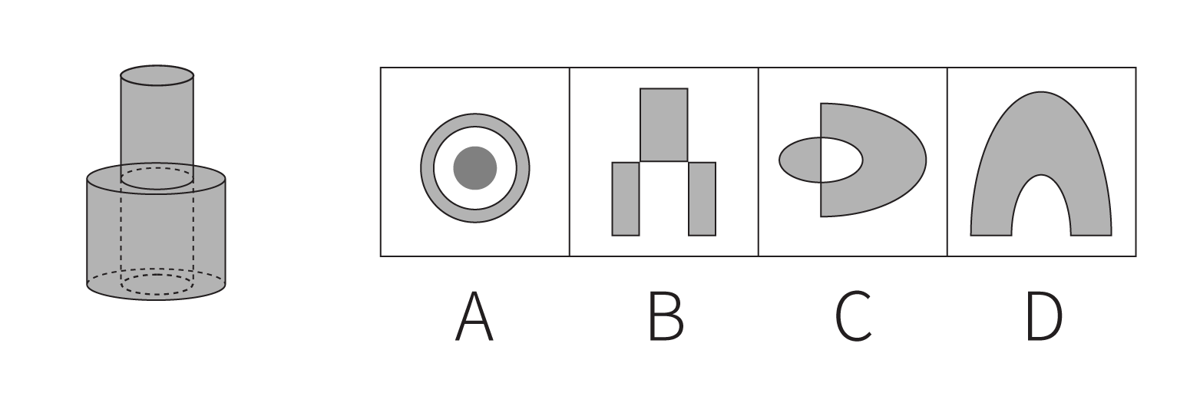
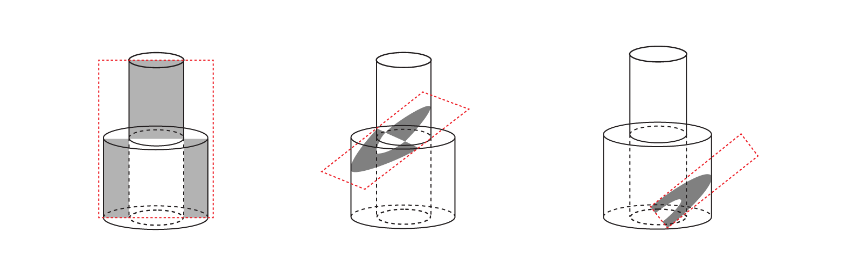
76.下图是给定的立体图形（大圆柱内的虚线部分为挖空部分），将其从任一面剖开，下面哪一项不可能是该立体图形的截面?
Notes:
本题属于重构类，主要考查剖视图。
A项：由于大圆柱内部虚线部分为挖空部分，所以不能截出内容，则中间的黑色原形不可能截出；
B项：从圆柱最中心部位由上到下竖直一刀即可截出，排除；
C项：从上方圆柱开始到下方大圆柱结束斜切一刀即可截出，排除；
D项：从下方圆柱底面开始斜切，并经过底面直径，在下方圆柱结束即可截出，排除。
因此本题选A。

Slide 8
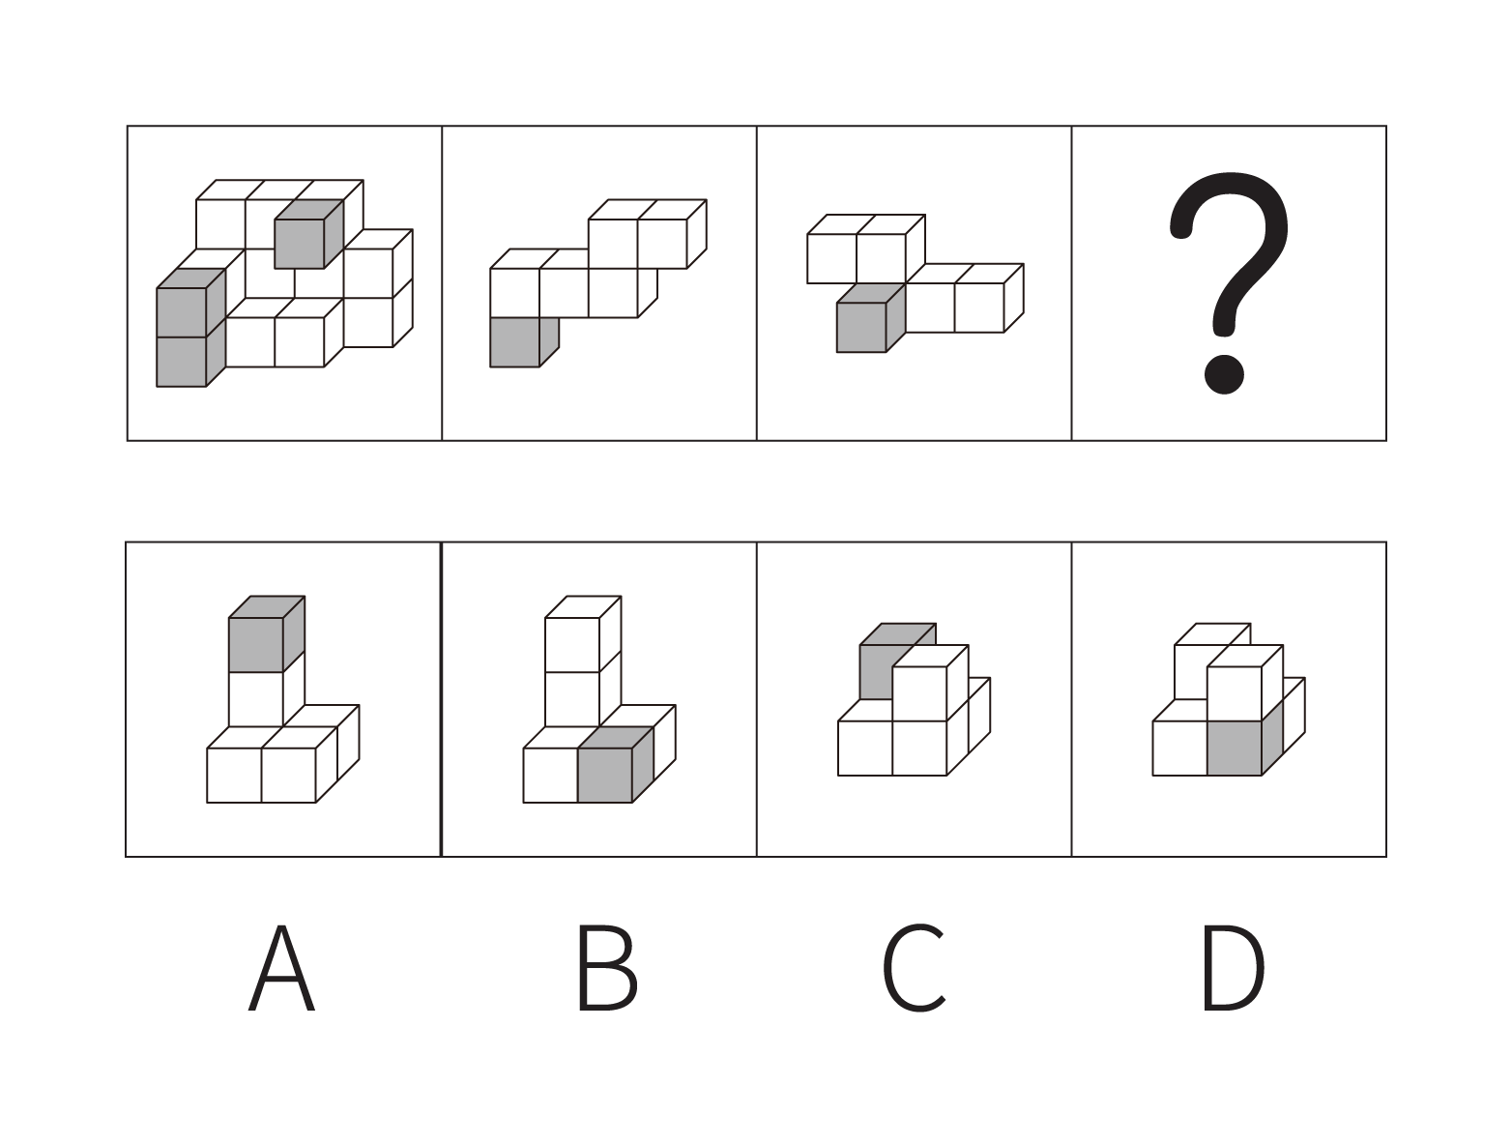
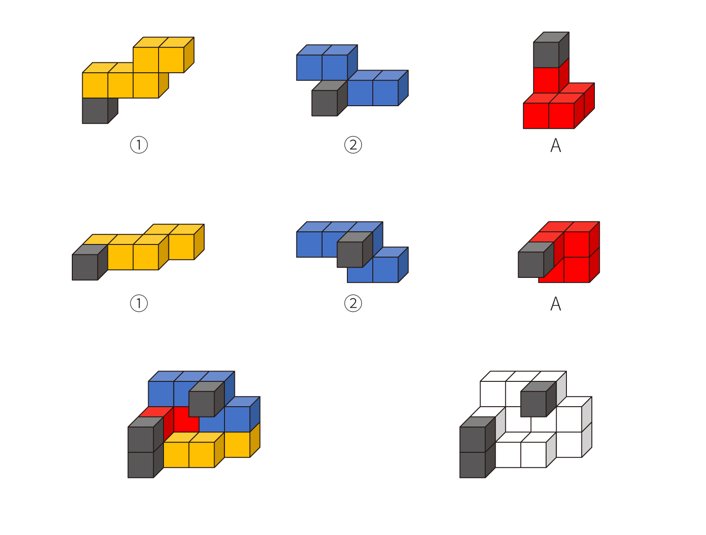
77.左图为等大的3个灰色正方体和15个白色正方体组合成的多面体，其可以切割为①、②和③三个小多面体，同③代表的多面体可能是：
Notes:
本题属于重构类，主要考查立体拼合。
题干和A项可以拼成所给立体图形，如下图：
因此本题选A。

Slide 9
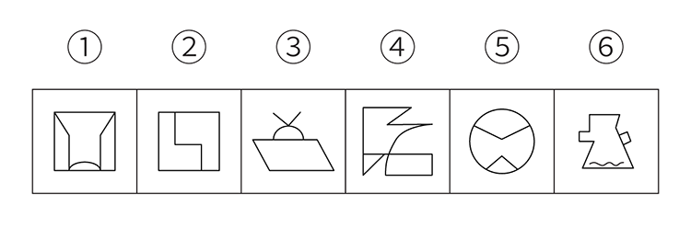
78.把下面的六个图形分为两类，使每一类图形都有各自的共同特征或规律，分类正确的一项是：
A.①③⑤,②④⑥ B.①④⑥,②③⑤
C.①③④,②⑤⑥ D.①②④,③⑤⑥
Notes:
9.答案：D
解析：本题属于数量类，主要考查笔画数。
图①②④为一笔画图形；
图③⑤⑥为两笔画图形。
故正确答案为D。

Slide 10
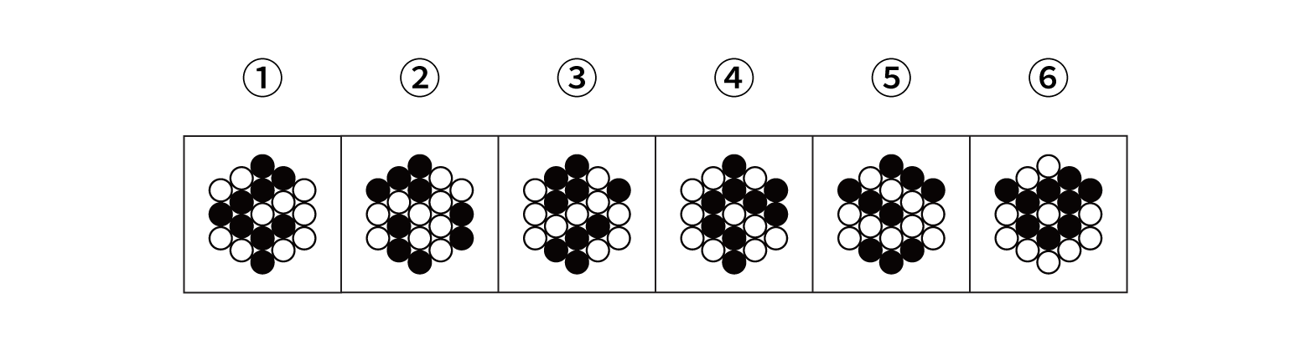
79.把下面的六个图形分为两类，使每一类图形都有各自的共同特征或规律，分类正确的一项是：
A. ①⑤⑥，②③④ B. ①④⑥，②③⑤
C. ①②⑥，③④⑤ D. ①③④，②⑤⑥
Notes:
本题属于数量类，主要考查部分数。
图①④⑥黑球整体为连通的一部分，白球为三部分，图②③⑤白球整体为连通的一部分，黑球为三部分。
因此本题选B。

Slide 11
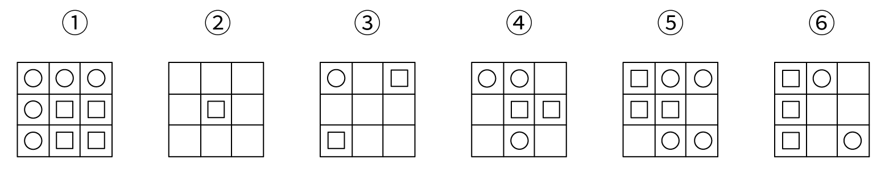
80.把下面的六个图形分为两类，使每一类图形都有各自的共同特征或规律，分类正确的一项是：
A.①②⑤,③④⑥ B.①②④,③⑤⑥
C.①④⑤,②③⑥ D.①③⑤,②④⑥
Notes:
8.答案：C
解析：本题属于数量类，主要考查形数量。
①④⑤圆形比正方形多一个，②③⑥正方形比圆形多一个。
故正确答案为C。

Slide 12
81.微量鉴定是指运用物理学、化学和仪器分析等方法。通过对案件
现场有关物质材料（材料特点多为体小量微、不易注意）的成分及其
结构进行定性、定量分析，对检材的种类、检材和嫌疑样本的同类性和同一性进行鉴定的一种司法鉴定方法。
根据上述定义，下列涉及交通事故的鉴定属于微量鉴定的是：
A.对车辆驾驶人采血，分析血液中的酒精含量，判断驾驶人是否存在酒后驾车嫌疑
B.现场提取、检验受害人毛发、衣物纤维，认定受害人是否与嫌疑人车辆存在接触
C.拆解车辆特定部位，查明车辆故障原因，用以鉴定其属于人为责任还是机械故障
D.通过人体损伤程度检验，确定伤者损伤部位与交通事故伤害后果的关联程度
Notes:
11.答案：B
解析：本题属于单定义，主要考查“方式”要件。
方式：运用物理学、化学和仪器分析等方法对案件现场有关物质材料（材料特点多为体小量微、不易注意）的成分及其结构进行定性、定量分析。
A项：对车辆驾驶人采血，血液并非体小量微的材料，不符合定义；
B项：毛发，衣物纤维，这些案件现场有关物质材料，且体小量微，符合定义；
C项：车辆零件不属于体小量微，不易注意的材料，而且目的也是查明事故原因，并不是为了司法鉴定，不符合定义；
D项：检验人体损伤程度，人体并非体小量微的材料，不符合定义。
故正确答案为B。

Slide 13
82.政策工具是指实现政策目标所要运用的手段与方法，政策工具可分
为以下三种:（1）供给型政策工具，对政策目标起直接促进作用，通
常体现政府的重要政策导向，包含资金、人才、设施、技术、信息等方面的有效支持；（2）需求型政策工具，对政策目标起到拉动作用，释放对政策目标的需求，减少外部干扰，包括服务外包、直接采购、国际交流与贸易管制等:（3）环境型政策工具，对政策目标起到间接促进作用，通常体现为通过目标、计划、法规、金融与税收等方式提供有利的政策环境，包括目标规划、金融服务、税收优惠、法规管制以及策略性措施等。
根据上述定义，下列属于促进养老服务的需求型政策工具的是:
A. 政府提供资金建设社区食堂，解决失能、独居、空巢等老年人“舌尖养老”难题
B. 政府鼓励技工院校开设老年服务与管理、健康服务与管理、护理等养老服务相关专业
C. 政府向养老机构购买居家养老服务，为低保家庭60周岁以上失能老人提供服务
D. 商务部发布《关于推动养老服务产业发展的指导意见》，提出打造养老服务品牌
Notes:
本题属于多定义，主要考查辨析型。
①供给型政策工具：资金、人才、设施、技术、信息等政策导向直接支持。
②需求型政策工具：服务外包、直接采购、国际交流与贸易管制，起到拉动作用，释放需求。
③环境型政策工具：通过目标规划、金融服务、税收优惠、法规管制以及策略性措施等间接促进。
A项：政府提供资金，属于直接提供资金支持，符合供给型政策工具；
B项：政府鼓励技工院校开设养老服务相关专业，能够培养更多养老服务人才，属于间接促进，符合环境型政策工具；
C项：政府向养老机构购买养老服务，属于服务外包，符合需求型政策工具，当选；
D项：商务部发布相关政策打造养老服务品牌，属于提供有利的政策环境，符合环境型政策工具。
因此本题选C。

Slide 14
83.民宿是指利用当地民居等相关闲置资源，经营用客房不超过4层、
建筑面积不超过800平方米，主人参与接待，为游客提供体验当地自
然、文化与生产生活方式的小型住宿设施。
根据上述定义，下列属于民宿的是：
A.王某在市中心有一套两居室的房子，过了马路就是知名的景区公园。王某将闲置房间租给那些节假日来旅游的家庭，并提供导游服务
B.某家庭农场开发亲子休闲旅游业务，建设了农业科普、亲子游玩场所，为孩子和家长营造一处寓教于乐的乡村乐园
C.李某通过某网上平台找到心仪城市的会员“交换”旅行，即双方各自为对方提供住宿，住在对方家中深入体验当地的风土人情
D.张某在古镇上有一所老宅。他和某平台签订合同，将老宅租给该平台运营。该平台将老宅装修，并提供完善的酒店式服务机制
Notes:
13.答案：A
解析：本题属于单定义，主要考查“方式”要件。
方式：利用闲置资源，不超过4层、不超过800平方米，主人参与接待。
A项：王某将闲置房间出租，并提供导游服务，属于闲置资源，而且住人参与接待；符合定义；
B项：某家庭农场开发亲子休闲旅游业务，并非闲置资源，而是单独开发，不符合定义，排除；
C项：双方各自为对方提供住宿，住在对方家中，并非闲置资源，主人也并未参与接待，不符合定义，排除；
D项：将老宅租给该平台运营，主人并非参与接待，不符合定义，排除。
故正确答案为A。

Slide 15
84.背信规避是指当风险来源为另一个体而不是自然条件时，人们普
遍更不愿意冒险，即在同等条件下，人们对于人为风险的规避程度高
于对客观风险的规避程度，体现在人们面对人为风险时比面对客观风险时表现得更保守。
根据上述定义，下列没有体现背信规避的是:
A. 与老司机相比，坐新手司机开的车时，后排座上的乘客主动系安全带的更多
B. 在对客观题阅卷方式意愿的调查中，学生更愿意选择机器阅卷而非人工阅卷
C. 决定谁先开球时，双方球员都倾向于由裁判抛硬币决定而非裁判随机指定
D. 在老师打算指派一个人多承担一项任务时，同学们纷纷表示要抽签决定
Notes:
本题属于单定义，主要考查脉络型。
人们面对人为风险时比面对客观风险时表现得更保守。
A项：新手司机开车和老司机开车，均属于人为风险，没有与客观风险相对比，不符合定义;
B项：机器阅卷属于客观风险，人工阅卷属于人为风险，学生更愿意选择机器阅卷，即对人为风险更保守，符合定义；
C项：抛硬币属于客观风险，裁判随机指定属于人为风险，球员倾向于裁判抛硬币，即对人为风险的保守，符合定义；
D项：随机抽签属于客观风险，老师指派属于人为风险，学生不去选择老师指派，即对人为风险的保守，符合定义。
因此本题选A。

Slide 16
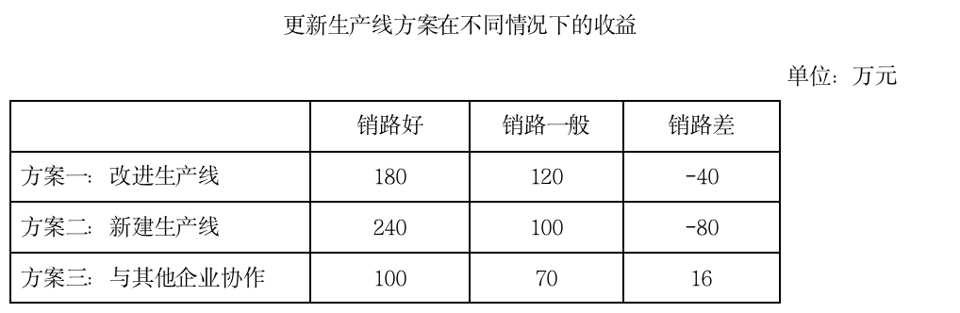
85.小中取大法是指在决策时，首先计算各方案在不同自然状态下的收益，
并找出各方案在最差自然状态下的收益，然后进行比较，选择在最差自然
状态下收益最大或损失最小的方案作为最终方案的一种决策方法。大中取
大法是指在决策时，首先计算各方案在不同自然状态下的收益，并找出各方案在最好自然状态下的收益，然后进行比较，选择在最好自然状态下收益最大的方案作为最终方案的一种决策方法。
根据上述定义，分别使用小中取大法和大中取大法对上述方案进行决策，所选择的方案依次是：
A. 方案二和方案二 B. 方案二和方案一
C. 方案三和方案一 D. 方案三和方案二
Notes:
本题属于多定义，主要考查辨析型。
①小中取大：最差自然状态下的最大收益。
①大中取大：最好自然状态下的最大收益。
图中共3种情况，销路好、销路一般、销路差。
销路差属于最差状态下，销路差的最大收益为16万，属于方案三；
销路好属于最好状态下，销路好的最大收益为240万，属于方案二；
因此本题选D。

Slide 17
86.异企合作是指两个或两个以上不同行业的企业，通过分享市场营销中的资源，以达到降低成本、提高效率、增强市场竞争力等目的的一种营销策略。
根据上述定义，下列体现了异企合作的是：
A. 某集团下属的两家餐饮公司通过公众号互推产品信息，提升了各自的品牌影响力
B. 某日用品企业将不同尺寸的收纳盒组成套装促销，销量剧增，其他企业也纷纷效仿
C. 某运动品牌在奥运会期间推出绘有奥运标志的限量款球鞋，搭配赠送奥运吉祥物
D. 某互联网公司和商业银行共同发行联名信用卡，办卡成员将享受更大购物优惠
Notes:
本题属于单定义，主要考查“主体”要件。
主体：两个或两个以上不同行业的企业。
A项：两家餐饮公司，属于同行业企业，排除；
B项：日用品企业和效仿的企业，属于同行业企业，排除；
C项：某运动品牌推出球鞋，只有一个企业，排除；
D项：某互联网公司和商业银行，属于不同行业企业，主体符合，当选。
因此本题选D。

Slide 18
87.植物病害分为侵染性病害和非侵染性病害。侵染性病害是由病原物引起的，可以在植物个体间互相传染的病害；非侵染性病害是由于环境不良、营养元素不足等非生物因素造成的病害，由于没有病原物的侵袭，所以不会在植物间相互传染。
根据上述定义，下列属于非侵染性病害的是:
①需要微酸性生长环境的杜鹃花，种植在偏碱性土壤中，叶片会黄化
②植株浇水过多，盆土积水后，由于植株根系缺氧，会导致植株萎蔫
③除草剂使用不当会引起西瓜苗嫩叶黄化，叶片枯焦，植株萎缩
④灰葡萄孢真菌会引起番茄灰霉病，发病后造成番茄大量烂果
A. 仅①②③ B. 仅②③④
C. 仅①④ D. 仅①②
Notes:
本题属于多定义，主要考查匹配型。
非侵染性病害：由于环境不良、营养元素不足等非生物因素造成的病害，不会传染。
①微酸性环境属于非生物因素，叶片发黄属于病害，属于非侵染性病害；
②植物浇水过多属于非生物因素，植株萎蔫属于病害，属于非侵染性病害；
③除草剂属于非生物因素，植株萎缩属于病害，属于非侵染性病害；
④灰葡萄孢真菌引起番茄灰霉病，是由病原物引起的，番茄大量烂果，说明在植物间会传染，属于侵染性病害。
仅①②③属于非侵染性病害。
因此本题选A。

Slide 19
88.联合式构词法是由两个意义相同，相反或相对的词根联合起来构成新词的方法，在词内两个词根是平等的、没有主从、正副之分。
根据上述定义，下列使用了联合式构词法的是：
A.“叮当”，因模拟动作的声音而构成的词
B.“椅子”，在单字“椅”后面附加“子”而构成的词
C.“蹉跎”，由韵母相同的两个单字组合构成意义与单字无关的词
D.“开关”，由“开”和“关”两个单字组合而构成的词
Notes:
20.答案：D
解析：本题属于单定义，主要考查脉络型。
两个意义相同、相反或相对的词根联合起来，两个词根没有主从、正副之分。
A项：叮和当代表两个不同的声音，并非意义相同、相反或相对的词根，不符合定义；“叮当”是拟声词，“叮”字有再三嘱咐、追问、蚊虫等用针形口器吸食三种含义，“当”有充任、担任、掌管、主持等等多重含义，二者在意义上不相关，
叮当是拟声词，形容金属、瓷器等撞击的声音，叮字有再三嘱咐、追问、蚊虫等用针形口器吸食三种含义，当有充任、担任、掌管、主持等等多重含义。
B项：椅和子并非意义相同、相反或相对的词根，椅子中的椅是主词根，子是从词根，不符合定义；
C项：“蹉跎”亦作“蹉”，都可以形容白白浪费时间，不属于“构成新词”，蹉和跎并非意义相同、相反或相对的词根，蹉跎亦作蹉，即蹉是主词根，“蹉”的意思有失足、差错等，而“跎”的意思有背负、驼背等，不符合定义。
D项：开和关属于意义相反的词根，共同构成一个新词（控制开启和关闭的装置），没有主从、正副之分，符合定义；
故正确答案为D。

Slide 20
89.细胞学检查是指对患者病变部位脱落、刮取或穿刺抽取的细胞，进行病理形态学的观察并做出定性诊断的检查方式。细胞学检查主要应用于肿瘤的诊断，也可用于某些疾病的检查和诊断，如内部器官炎症性疾病的诊断和激素水平的判定等。
根据上述定义，下列属于细胞学检查的是:
A. 采集患者血液样本，分析血细胞比例变化，判断患者是否出现感染
B. 针对外伤患者皮肤纤维细胞的过度增生，实行激光打磨法，抑制炎性细胞浸润，修复再生皮肤组织
C. 通过拉网法收集食道癌患者的食道脱落细胞，鉴定细胞形态，明确癌变性质
D. 对脑疝患者脑室穿刺，放出脑室液以降低脑压，后再次穿刺注入造影剂，诊断其颅内占位病变的情况
Notes:
本题属于单定义，主要考查“方式”。
方式：对患者病变部位脱落、刮取或穿刺抽取细胞，病理形态学观察并定性诊断。
A项：“采集患者血液”，并非病变部位的细胞采集，排除；
B项：用“激光打磨法，抑制、修复”，并没有进行病理形态学观察,排除；
C项：“收集患者的食道脱落细胞”，属于对患者病变部位的细胞采集；“鉴定细胞形态”属于病理形态学观察，符合定义，当选；
D项：“注入造影剂”，并未对患者病变部位的细胞采集，排除。
因此本题选C。

Slide 21
90.预判设计是一种能够引导用户，缩短用户行为路径的有效设计手
段。它可以根据用户的行为或用户所在的场景，让功能“主动找到”
用户，并让用户与之产生自然的交互，为用户提供更好的使用体验，本质就是为用户多想一步，让用户使用起来尽量简单。
根据上述定义，下列不属于预判设计的是：
A.某购物软件，根据用户输入的搜索关键词，将商品按与关键词的相关性排列
B.某翻译软件，用户第一次点击播放，语音速度正常；再次点击，语音速度变慢
C.某外卖软件，当用户对店家给出差评，系统自动勾选“将评价设为匿名评价”
D.某购物软件，所选商品缺货时，出现“找相似”按钮，点击可看到同款、相似商品
Notes:
16.答案：A
解析：本题属于单定义，主要考查“方式”和“目的”要件。
方式：根据用户的行为或用户所在的场景，让功能“主动找到”用户，并让用户与之产生自然的交互；
目的：为用户提供更好的使用体验。
A项：根据用户输入的搜索关键词，将商品按与关键词的相关性排列，仅仅根据关键词进行搜索，并未比用户多想一步，不符合定义。
B项：第一次播放语速正常，第二次放慢，属于放慢功能主动找到第二次播放的用户，从而让用户听清，符合定义；
C项：当用户对店家给出差评，系统自动勾选“将评价设为匿名评价”，属于匿名功能主动找到用户，符合定义；
D项：所选商品缺货时，出现“找相似”按钮，点击可看到同款、相似商品，属于匿名功能主动找到用户，符合定义；
故正确答案为A。

Slide 22
91.小计∶总计
A.平均值∶总值
B.被乘数∶总数
C.单科分：总分
D.分目录：总目
Notes:
22.答案：C
解析：本题属于集合类，主要考查组成关系。
小计的加和为总计，小计是总计的一部分，二者属于组成关系，且为加和运算。
A项：平均值是总值除以个数所得的数值，二者属于除法运算，排除；
B项：被乘的乘积为总数，二者属于乘法运算，排除；“被乘数”指乘法中被乘的数字，一般放在算式的前面，“总数”是所有数的总和，二者无明显逻辑关系，
C项：单科分加和为总分，单科分是总分的一部分，二者属于组成关系，且为加和运算，当选；
D项：分目录指在各部分之前的目录，总目指在整个文档之前的目录，总目是对分目录的汇总，不存在相加的计算关系，，排除。
故正确答案为C。

Slide 23
92.铜镜∶化妆镜
A.门帘：纱帘
B.木碗：汤碗
C.金簪：发簪
D.瓷瓶：古瓶
Notes:
21.答案：B
解析：本题属于集合类，主要考查交叉关系。
有的铜镜是化妆镜，有的铜镜不是化妆镜，二者属于交叉关系，铜镜以材质命名，化妆镜以功能命名。
A项：有的门帘是纱帘，有的门帘不是纱帘，二者属于交叉关系，门帘以功能命名，纱帘以材质命名，与题干逻辑关系不一致，排除；
B项：有的木碗是汤碗，有的木碗不是汤碗，二者属于交叉关系，木碗以材质命名，汤碗以功能命名，当选；
C项：金簪属于发簪的一种，二者属于种属关系，排除。
D项：有的瓷瓶是古瓶，有的瓷瓶不是古瓶，二者属于交叉关系，瓷瓶以材质命名，古瓶以年代命名，排除；
故正确答案为B。

Slide 24
93.猛药去疴∶重典治乱
A. 静以修身∶俭以养德
B. 名非天造∶必从其实
C. 民生在勤∶勤则不匮
D. 从善如登∶从恶如崩
Notes:
本题属于语义类，主要考查近义关系。
猛药去疴和重典治乱均形容问题非常严重，必须要用猛药和重刑才能根治，二者属于近义关系，猛药的目的是去疴，重典的目的是治乱，成语内部均为目的对应关系。
A项：静以修身和俭以养德均指依靠自身来提升自我，二者属于近义关系，静的目的是修身，俭的目的是养德，成语内部均为目的对应关系，当选；
B项：必从其实是名非天造的必要条件，二者为必要条件对应关系，排除；
C项：因为勤，所以不匮，二者属于因果对应关系，排除；
D项：从善如登和从恶如崩属于并列关系，并非近义关系，排除。
因此本题选A。
猛药去疴：用猛药来治疗疾病；
重典治乱：用重刑来治理乱世；
静以修身：依靠内心安静精力集中来修养身心；
俭以养德：依靠俭朴的作风来培养品德；
名非天造，必从其实：事物的各种名称，并不是天生造成的，必须依据客观事实；
民生在勤，勤则不匮：民众的生计、生活在于勤劳，勤劳就不会出现物资匮乏；
从善如登：好发展就像登山一样艰难；
从恶如崩：坏发展就像山崩一样迅速。

Slide 25
94.强光照射∶视力损伤
A. 原油进口∶能源紧缺
B. 风险防范∶消防演练
C. 台风过境∶渔业停产
D. 网络招聘∶业务扩张
Notes:
本题属于映射类，主要考查因果对应关系。
强光照射导致视力损伤，二者属于因果对应关系。
A项：能源紧缺导致原油进口，二者属于因果对应关系，但顺序颠倒，排除；
B项：消防演练是为了风险防范，二者属于目的对应关系，排除；
C项：台风过境渔业停产，二者属于因果对应关系，当选；
D项：业务扩展网络招聘，二者属于因果对应关系，但顺序颠倒，排除。
因此本题选C。

Slide 26
95.标清∶高清∶超清
A.亚音速∶音速∶超音速
B.厅级∶市级∶省级
C.迁怒∶愤怒∶暴怒
D.幽静∶寂静∶安静
Notes:
28.答案：A
解析：本题属于集合类，主要考查并列关系。
标清、高清、超高清均属于对视频分辨率的描述，三者属于并列关系，且清晰度逐渐递增。
A项：亚音速、音速、超音速是划分传播速度的三种方式，三者属于并列关系，三者均对速度进行分类，且程度逐渐递增，当选。
B项：厅级是我国的一个行政级别，而市级和省级属于我国的行政区划，排除；厅级是我国的一个行政级别，而市级和省级属于我国的行政区划，
​​“市厅级”的用法​​：你可能会听到“市厅级”这个词，它通常指的是​​设在“市级”行政区划里，且级别为“厅级”的单位和干部​​，例如地级市的市政府或其下属的局（如市教育局、市财政局），这些部门的负责人通常是厅级或副厅级干部。
C项：愤怒和暴怒均属于情绪状态，两者属于并列关系，且怒气程度逐渐递增。但迁怒是一种动作行为，并非情绪状态，排除；
D项：幽静、寂静、安静均描述环境中的静，三者属于并列关系，但在程度上不呈递增关系，安静程度最弱，排除；
故正确答案为A。

Slide 27
96.片剂∶散剂∶气雾剂
A. 边塞诗∶山水诗∶抒情诗
B. 口头契约∶君子协定∶书面协议
C. 头部理疗∶腰部理疗∶腿部理疗
D. 泉水∶湖水∶天然
Notes:
本题属于集合类，主要考查并列关系。
片剂、散剂与气雾剂均属于药剂的一种，属于三种不同样式的药剂，三者属于并列关系。
A项：边塞诗与山水诗按诗歌题材划分，两者属于并列关系。抒情诗按诗体内容划分，与前两词属于交叉关系，排除；
B项：君子协定指双方不经过书面签字，以口头承诺的方式而订立的协定，即口头契约，二者属于全同关系，口头契约与书面协议均属于契约，二者属于并列关系，排除；
C项：头部理疗、腰部理疗、腿部理疗，均属于理疗，三者是根据身体不同部位所展开的理疗方式，三者属于并列关系，当选；
D项：泉水与湖水是不同的水系名称，两者属于并列关系，天然是泉水的属性，天然是湖水的属性，均属于属性对应关系，排除；。
因此本题选C。

Slide 28
97.春季过敏∶花粉∶喷嚏
A. 肺炎∶咳嗽∶支原体
B. 乙型脑炎∶病毒∶发热
C. 失眠∶恐惧∶噩梦
D. 秋季腹泻∶饮食∶脱水
Notes:
本题属于映射类，主要考查因果关系。
花粉导致春季过敏，两者之间属于因果关系；喷嚏是春季过敏的一种症状表现。
A项：咳嗽是肺炎的一种症状表现，并非肺炎的原因，排除；
B项：病毒会导致乙型脑炎，两者之间属于因果关系；发热是乙型脑炎的一种症状表现，当选。
C项：恐惧导致失眠，恐惧导致噩梦，均为因果关系，噩梦并非失眠的症状表现，排除；
D项：饮食不当会导致秋季腹泻，秋季腹泻严重会导致脱水，均为因果关系，排除；
因此本题选B。

Slide 29
98.资产评估∶审核通过∶股票发售
A.预订新车∶加装内饰∶购买车险
B.修剪草坪∶设备检修∶园林养护
C.选购家电∶上门安装∶维修保养
D.收看节目∶视频连线∶观众互动
Notes:
27.答案：C
解析：本题属于映射类，主要考查顺承关系。
先资产评估，再审核通过，最后股票发售，三者属于时间顺承关系。
A项：加装内饰和购买车险不存在明确的先后顺序，可以先加装内饰，也可以先购买车险，排除；
B项：修剪草坪、设备检修、园林养护三者之间并不存在明确的先后顺序，排除；
C项：先选购家电，再上门安装，最后维修保养，三者属于时间顺承关系，当选；
D项：视频连线、收看节目、观众互动三者之间并不存在明确的先后顺序，排除。
故正确答案为C。

Slide 30
99.深空探测对于（）相当于（）对于公益组织
A.无人采样；慈善捐款
B.遥感技术；红十字会
C.宇宙空间；公益事业
D.火星探测；社会组织
Notes:
29.答案：D
解析：本题属于集合类，主要考查种属关系。
A项：深空探测中会用到无人采样技术，二者属于方式对应关系，公益组织一般为组织慈善捐款的主体，二者属于主宾关系，排除；
深空探测是指脱离地球引力场，进入太阳系空间和宇宙空间的探测。探测方式上，一般包括飞越、硬着陆（撞击）、环绕、软着陆（+巡视）、无人采样返回、载人探测等形式，无人采样是一种深空探测的方式，
B项：深空探测中会用到遥感技术，二者属于对应关系，红十字会属于公益组织，二者属于种属关系，排除。遥感技术是从人造卫星、飞机或其他飞行器上收集地物目标的电磁辐射信息，判认地球环境和资源的技术，在深空探测中会应用到遥感技术
C项：深空探测的对象是宇宙空间，二者属于对象对应关系，公益组织进行公益事业，二者属于主宾关系，排除；公益组织是致力于社会公益事业和解决各种社会性问题的民间志愿性的社会中介组织，公益组织的工作对象之一是公益事业
D项：火星探测属于深空探测，公益组织属于社会组织，前后两组词语均属于种属关系，当选；
故正确答案为D。

Slide 31
100.缄口不言 对于 （ ） 相当于 （ ） 对于 虚怀若谷
A. 口若悬河；矜功伐善
B. 畅所欲言；放荡不羁
C. 守口如瓶；礼贤下士
D. 三缄其口；大智若愚
Notes:
本题属于语义类，主要考查反义关系。
A项：缄口不言和口若悬河属于反义关系，矜功伐善和虚怀若谷属于反义关系，当选；
B项：畅所欲言和缄口不言属于反义关系，放荡不羁和虚怀若谷无明显逻辑关系，排除；
C项：守口如瓶和缄口不言属于近义关系，礼贤下士和虚怀若谷无明显逻辑关系，排除；
D项：三缄其口和缄口不言属于近义关系，大智若愚和虚怀若谷无明显逻辑关系，排除；
因此本题选A。
缄口不言：封住嘴巴不开口说话；
口若悬河：说起话来像瀑布一样滔滔不绝，形容人善于言谈，能言善辩，把话说得很流利，而且滔滔不绝；
矜功伐善：夸耀自己的功劳和才能，形容极不虚心；
虚怀若谷：胸怀像山谷一样深广，形容十分谦虚，能容纳别人的意见；
畅所欲言：尽情地说出想说的话，没有约束地把心里话吐露出来；
放荡不羁：放纵任性，不加检点，不受约束；
守口如瓶：闭口不谈，像瓶口塞紧了一般，形容说话谨慎，严守秘密；
礼贤下士：对贤者以礼相待，对学者非常尊敬；
三缄其口：在嘴上贴了三张封条，形容说话谨慎，也用来形容不肯或不敢开口；
大智若愚：有智慧有才能的人，看起来好像很愚笨，比喻有智慧的人极有涵养，不露锋芒。

Slide 32
101.深度学习是一系列复杂的算法，使计算机能够识别数据中的模式
并作出预测。研究人员利用深度学习技术训练AI系统自动读取视网膜
扫描数据，并识别那些在接下来的一年中患心脏病风险较高的人。研究人员认为该项技术有可能彻底改变传统的心脏病筛查方式。
上述论证的成立须补充以下哪项作为前提？
A.视网膜扫描数据反映的微小血管变化是预测心脏疾病较为灵敏的指标
B.心脏病筛查需要进行复杂且昂贵的超声心动图或心脏磁共振成像检查
C.视网膜扫描相对便宜，并且在许多配镜服务中被使用
D.AI系统是解开自然界中存在的复杂模式的绝佳工具
论点：利用AI系统自动读取视网膜扫描数据并识别患心脏病风险的技术有可能彻底改变传统的心脏病筛查方式。
Notes:
31.答案：A
解析：本题属于论证类，主要考查观点型。
论点：利用AI系统自动读取视网膜扫描数据并识别患心脏病风险的技术有可能彻底改变传统的心脏病筛查方式。
A项：建立论点中两个核心概念的关联，加强视网膜扫描数据与心脏病之间的关联，能够加强论点，当选。
B项：心脏病筛查方式流程复杂、成本昂贵，与论点话题不一致，属于无关选项，排除；
C项：视网膜扫描技术的成本及应用，与论点话题不一致，属于无关选项，排除；
D项：AI系统优势，与论点话题不一致，属于无关选项，排除；
故正确答案为A。

Slide 33
102.调查显示，某地区第二产业从业人员与五年前相比减少了10.4%。对于第二产业从业人员减少的原因，一种观点认为，产业优化升级是第二产业从业人员减少的原因。第二产业在实现产业规模快速扩大的同时，不断加快技术改造，实现“机器换工”，客观上降低了工业企业的用工需求。另一种观点则认为，这与第二产业的优化升级无关，第三产业的蓬勃发展发挥了就业“蓄水池”的功能，吸纳了大量第二产业从业人员。以下哪项如果为真，最能削弱第二种观点?
A. 该地区第三产业的整体规模比第二产业要小
B. 第二产业优化升级拉动了第三产业蓬勃发展
C. 第三产业的发展得益于持续优化的营商环境
D. 第二产业和第三产业都对吸纳就业作出贡献
Notes:
本题属于论证类，主要考查观点型。
观点1：第二产业优化升级导致第二产业从业人员减少；
观点2：第三产业蓬勃发展导致第二产业从业人员减少。
A项：第二三产业整体规模的大小与从业人员减少的原因无关，属于无关选项，排除；
B项：第二产业优化升级拉动了第三产业蓬勃发展，说明第二产业优化升级是导致第二产业从业人员减少的根本原因，能够削弱观点2，加强观点1，当选；
C项：第三产业的发展的原因与第二产业从业人员减少的原因无关，属于无关选项，排除；
D项：第二产业和第三产业都对吸纳就业作出贡献，但并未说明第二产业从业人员减少的原因究竟是什么，不明确项，排除。
因此本题选B。

Slide 34
103.太平洋中部的海底，散落着大量矿石，这些矿石名为“多金属
结核”，是镀、钴、锰等稀有金属的混合物，支持深海开采的人认为，
多金属结核可以提供开发能源所需的矿物，同时海洋每年吸收约四分
之一的全球碳排放量。开采结核的过程本身对海洋的碳吸收能力影响
不大。反对者则认为，海洋本就已经受到过度捕捞、工业污染和塑料垃圾等人类活动的威胁，在这种情况下，深海开采加剧人类活动对海洋产生的不利影响。
以下哪项如果为真，最能支持反对者的观点？
A. 目前人类对深海生物及环境的研究还不够深入，还不足以支持对深海进行大规模开采矿物的活动
B. 深海开采过程中释放的泥浆会威胁矿区之上深海中层水域的生态环境，还会产生很大的噪音向上层水域扩散
C. 即使海洋开采活动，能够为日益增加的能源需求提供更多的金属，人类对金属的需求仍然得不到满足，只会与日俱增
D. 地球上的海洋彼此相连，并共享一个环绕地球的洋流系统，开采活动的评估应该进行全局考虑
Notes:
本题属于论证类，主要考查观点型。
正方观点：深海开采结核对海洋碳吸收能力影响不大。
反对者观点：深海开采会对海洋产生不利影响。
A项：目前的研究是否支持深海开采活动，与论点是否对海洋产生影响无关，属于无关选项，排除；
B项：举例说明深海开采过程中对海洋产生的不利影响，能够加强，当选；
C项：人类需求是否得到满足，与论点是否对海洋产生影响无关，属于无关选项，排除；
D项：开采活动的评估应该进行全局考虑，与论点是否对海洋产生影响无关，属于无关选项，，排除。
因此本题选B。

Slide 35
104.传统污水处理，或通过重力沉降，混凝澄清。浮力浮上、离心力
分离、磁力分离等物理方法对不溶态污染物进行分离，或通过酸碱中
和法、化学沉淀法，氧化还原法等化学方法让污染物发生转化。而新兴的微生物治理技术则是通过水体微生物来净化污水。有专家认为，与传统手段相比，微生物治理技术是一种处理污水的更佳手段。
以下哪项如果为真，不能支持上述观点？
A. 物理方法进行污水治理的处理厂，通常占地面积大，基建费、运行费高，能耗大，易出现污泥膨胀现象
B. 微生物技术污水治理的能耗低、效率高、剩余污泥量少、操作管理方便
C. 化学方法进行污水治理运行成本高，需消耗大量的化学试剂，易产生二次污染
D. 近年来，微生物技术的科研投入持续扩大，相关技术成果在土壤改良等领域已经得到了有效转化
Notes:
本题属于论证类，主要考查论据+观点型。
论点：与传统手段相比，微生物治理技术是一种处理污水的更佳手段。
论据：新兴的微生物治理技术则是通过水体微生物来净化污水。
A项：传统手段中物理方法存在弊端，从而突出微生物治理技术的好，能够加强；
B项：举例说明微生物技术的优点，能够加强；
C项：传统手段中化学方法存在弊端，能够加强；
D项：微生物技术在土壤改良等领域的成就，与微生物技术在污水治理领域的成就无关，属于无关选项，当选。
因此本题选D。

Slide 36
105.近来，国际大宗商品市场中，原油和天然气价格达到近十年以来
的高位，锌矿价格也上涨了7%左右。有分析人士认为，大宗商品市场
将进入“超级周期”（大宗商品价格高于长期平均价格的时期）。从宏观层面看，大宗商品进入“超级周期”是全球经济出现新的增长动力的结果。历史上大宗商品进入“超级周期”往往会带动全球经济复苏，这也预示着当下全球经济正在复苏。
以下哪项如果为真，最能削弱上述论证？
A. 飙升的天然气价格推高了化肥的主要成分——氨的价格，进而推高全球粮食价格
B. 地缘政治的风险加剧了大宗商品供应的紧张局势，引发本轮大宗商品价格上涨
C. 全球经济将更注重环保，碳中和与碳达峰将改变能源产业格局，进而影响金属和原油产业的发展远景
D. 全球主要经济体正在加紧出台强有力的救市计划，以寻求本国新的经济增长动力
Notes:
本题属于论证类，主要考查论据+观点型。
论点：大宗商品市场将进入“超级周期”（大宗商品价格高于长期平均价格的时期）。
论据：国际大宗商品市场价格高，预示着当下全球经济正在复苏。
A项：无关选项。本项主要论述天然气价格的飙升进而推高了全球粮食价格，与论点大宗商品市场将进入“超级周期”无关，无法削弱；
B项：否定原有论据。本项论述引发本轮大宗商品价格上涨的原因是地缘政治的风险加剧了大宗商品供应的紧张局势而导致的，也就说明不是由于全球经济出现新的增长动力的结果，否定原有论据，可以削弱；
C项：无关选项。本项论述的是全球经济将更注重环保，与论点大宗商品市场将进入“超级周期”无关，无法削弱；
D项：无关选项。本项论述的是全球主要经济体正在加紧出台强有力的救市计划，以寻求本国新的经济增长动力，这是全球主要经济体的做法，与论点大宗商品市场会进入“超级周期”无关，无法削弱。
因此，选择B选项。

Slide 37
根据下面的材料回答106-110题。
6天休假期间，单位需要每天安排一人值班。财务、研发、人事、
后勤、法务和销售6个部门各推荐了2人，值班人员从这12人中选择，每人至多值班一天。安排要求：
（1）第二天和第四天不安排法务部门的人值班；
（2）若安排后勤部门的人值班，则只能安排在法务部门的人值班的前一天；
（3）若安排研发部门的人值班，则只能安排在后勤部门的人值班的前一天。
106.关于6天中的人选，以下哪项安排符合上述条件？
A.财务、人事、后勤、法务、财务、人事
B.销售、财务、法务、人事、财务、销售
C.人事、财务、法务、研发、法务、后勤
D.法务、销售、人事、后勤、财务、销售
（1）24≠法务
（2）后勤→法务
（3）研发→后勤
Notes:
36.答案：B
解析：本题属于分析推理，主要考查排除法。
据（1）可知，第2天和第4天不能安排法务值班，排除A项。
据（2）可知后勤部门若出现，就只能排在法务部门的后面，排除C、D项。
故正确答案为B。

Slide 38
根据下面的材料回答106-110题。
6天休假期间，单位需要每天安排一人值班。财务、研发、人事、
后勤、法务和销售6个部门各推荐了2人，值班人员从这12人中选择，每人至多值班一天。安排要求：
（1）第二天和第四天不安排法务部门的人值班；
（2）若安排后勤部门的人值班，则只能安排在法务部门的人值班的前一天；
（3）若安排研发部门的人值班，则只能安排在后勤部门的人值班的前一天。
107.后勤部门的人可以安排在哪几天值班？
A.只有第二天、第四天、第五天
B.只有第一天、第三天、第五天
C.只有第二天、第六天
D.只有第一天、第三天
（1）24≠法务
（2）后勤→法务
（3）研发→后勤
1 | 2 | 3 | 4 | 5 | 6
 | ×法务 |  | ×法务
Notes:
37.答案：A解析：本题属于分析推理，主要考查确定信息法。
（1）法务不在第2天和第4天；
（2）后勤必须在法务前一天；
（3）研发必须在后勤前一天；
（4）每人至多值班1天。
根据（2）可知后勤必须在法务的前一天，又由于（1）法务不能在第2天和第4天，可知后勤不能在第1天和第3天，因为后勤后边必须有法务，所以后勤不能在第6天。
可知后勤只能出现在第2天、第4天和第5天。
故正确答案为A。

Slide 39
根据下面的材料回答106-110题。
6天休假期间，单位需要每天安排一人值班。财务、研发、人事、
后勤、法务和销售6个部门各推荐了2人，值班人员从这12人中选择，每人至多值班一天。安排要求：
（1）第二天和第四天不安排法务部门的人值班；
（2）若安排后勤部门的人值班，则只能安排在法务部门的人值班的前一天；
（3）若安排研发部门的人值班，则只能安排在后勤部门的人值班的前一天。
108.如果安排后勤部门的两人值班，则以下哪项一定是错误的？
A.第一天安排研发部门的人值班
B.第六天安排人事部门的人值班
C.第三天安排财务部门的人值班
D.第五天安排法务部门的人值班
（1）24≠法务
（2）后勤→法务
（3）研发→后勤
后勤可以在245
Notes:
38.答案：C
解析：本题属于分析推理，主要考查确定信息法。
（1）法务不在第2天和第4天；
（2）后勤必须在法务前一天；
（3）研发必须在后勤前一天；
（4）每人至多值班1天。
后勤2人值班，根据（2）可知后勤必须在法务的前一天，又由于（1）法务不能在第2天和第4天，可知后勤不能在第1天和第3天，因为后勤后边必须有法务，所以后勤不能在第6天。
后勤与法务出现的位置可以为第2、3天、第4、5天、第5、6天，由于后勤出现2次，第4、5天和第5、6天不能同时是后勤与法务，所以第2、3天一定是后勤与法务，即2为后勤、3为法务。
所以第三天不能为财务。
故正确答案为C。

Slide 40
根据下面的材料回答106-110题。
6天休假期间，单位需要每天安排一人值班。财务、研发、人事、
后勤、法务和销售6个部门各推荐了2人，值班人员从这12人中选择，每人至多值班一天。安排要求：
（1）第二天和第四天不安排法务部门的人值班；
（2）若安排后勤部门的人值班，则只能安排在法务部门的人值班的前一天；
（3）若安排研发部门的人值班，则只能安排在后勤部门的人值班的前一天。
109.如果在第三天、第五天分别安排两个财务部门的人值班，则第一天、第六天可安排的值班人员可能分别来自：
A.后勤部门和法务部门
B.法务部门和销售部门
C.财务部门和销售部门
D.研发部门和人事部门
（1）24≠法务
（2）后勤→法务
（3）研发→后勤
后勤可以在245
1 | 2 | 3 | 4 | 5 | 6
 | ×法务 | 财务 | ×法务 | 财务
Notes:
39.答案：B
解析：本题属于分析推理，主要考查确定信息法。
（1）法务不在第2天和第4天；
（2）后勤必须在法务前一天；
（3）研发必须在后勤前一天；
（4）每人至多值班1天。
第3天和第5天均为财务，问第1天和第6天分别是什么部门值班。
由于财务共2个人，分别于第3天和第5天，所以第1天不能是财务，排除C；
由于（2）后勤在法务的前一天，（1）法务不能再第2天，可知第1天不能是后勤，排除A；
由于（3）研发在后勤的前一天，（2）后勤在法务的前一天，第3天是财务，可知第1天不能是研发，排除D。
故正确答案为B。

Slide 41
根据下面的材料回答106-110题。
6天休假期间，单位需要每天安排一人值班。财务、研发、人事、
后勤、法务和销售6个部门各推荐了2人，值班人员从这12人中选择，每人至多值班一天。安排要求：
（1）第二天和第四天不安排法务部门的人值班；
（2）若安排后勤部门的人值班，则只能安排在法务部门的人值班的前一天；
（3）若安排研发部门的人值班，则只能安排在后勤部门的人值班的前一天。
110.如果没有安排财务和后勤部门的人值班，则以下哪项一定是正确的？
A.第四天安排销售部门的人值班
B.第五天安排法务部门的人值班
C.第二天安排销售部门或者人事部门的人值班
D.第三天安排法务部门或者人事部门的人值班
（1）24≠法务
（2）后勤→法务
（3）研发→后勤
Notes:
40.答案：C
解析：本题属于分析推理，主要考查确定信息法。
（1）法务不在第2天和第4天；
（2）后勤必须在法务前一天；
（3）研发必须在后勤前一天；
（4）每人至多值班1天。
确定信息为财务和后勤不值班。
根据（3）可知，研发不值班（因为研发必须在后勤前一天，后勤不值班，研发一定不值班），因此只有人事、法务和销售值班。
根据（1）可知法务不在第2天和第4天，则第2天或第4天只能是人事或销售值班。
故正确答案为C。

Slide 42
感谢收看！

Slide 43
2023年国家公务员考试
副省级差异题
主讲老师：桑桑老师

Slide 44
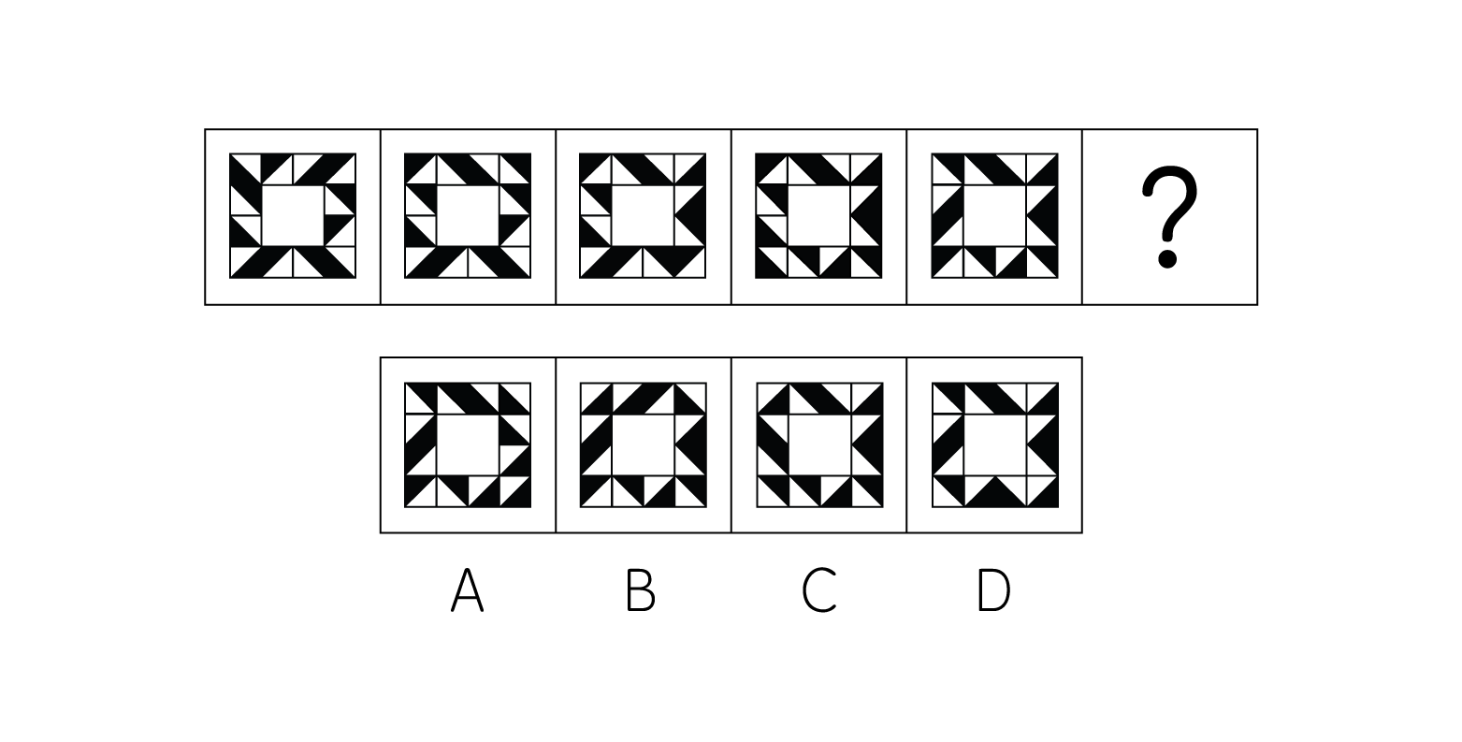
51.从所给的四个选项中，选出最合适的一个填入问号处，使之呈现一定的规律性：
Notes:
3.答案：B
解析：本题属于样式类，主要考查对图识别。
图1和图2只有上部一行三角形的方向不同，其余位置均完全相同；
图2和图3只有右侧一列三角形的方向不同，其余位置均完全相同；
图3和图4只有下部一行三角形的方向不同，其余位置均完全相同；
图4和图5只有左侧一列三角形的方向不同，其余位置均完全相同；
图5和问号处应只有上部一行三角形的方向不同，其余位置应完全相同。
故正确答案为B。

Slide 45
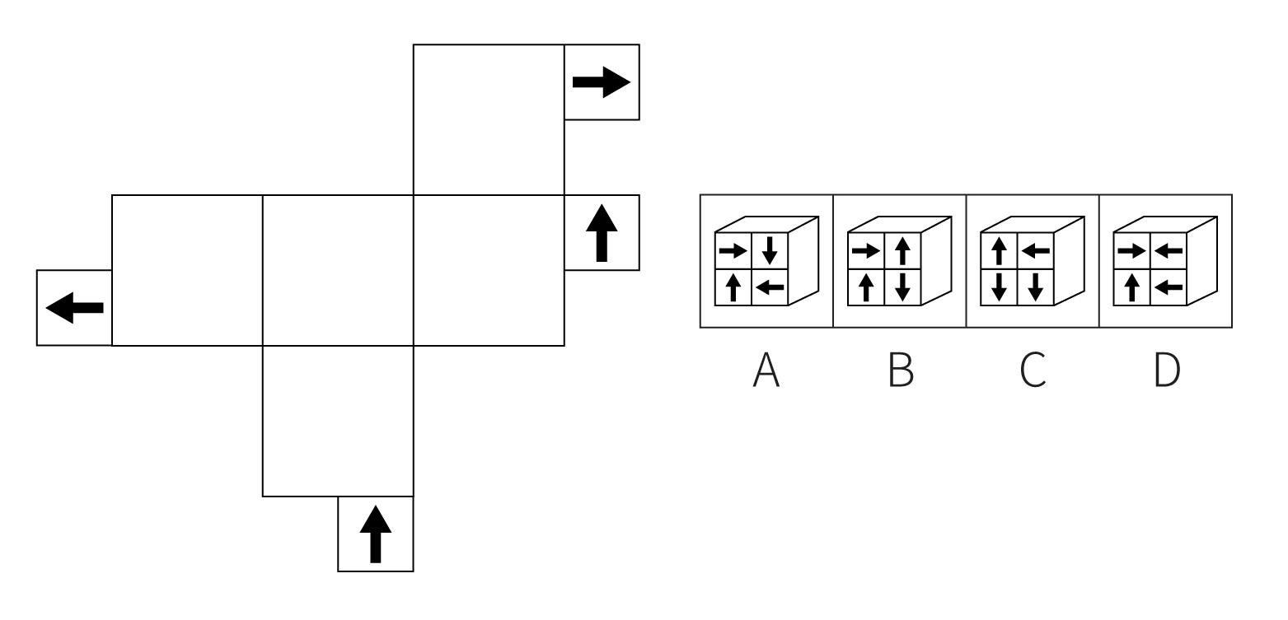
52.左边给定的是正方体的外表面展开图，下面哪一项能由它折叠而成？
Notes:
本题属于重构类，主要考查六面体。
对展开图中的各面进行编号，如下图所示：
1号面向右顺时针旋转90°；6号面向右逆时针旋转180°；2号面直接平移到右侧。
因此本题选B。

Slide 46
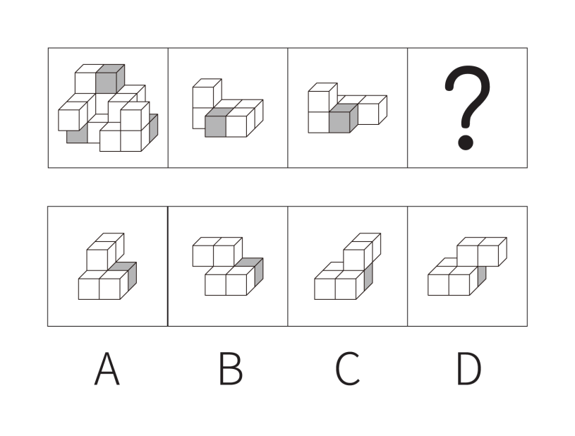
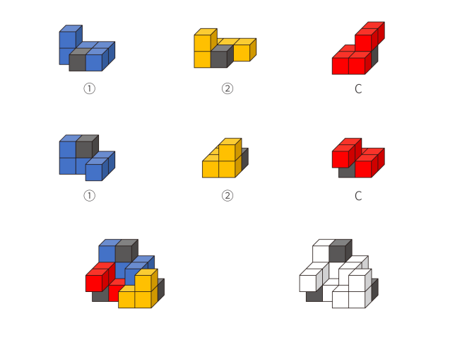
53.左图为等大的3个灰色正方体和15个白色正方体所组成的多面体，其可以切割为①、②和③三个小多面体，则代表的多面体可能是：
Notes:
7.答案：C
解析：本题属于重构类，主要考查立体拼合。
题干可和C选项拼成所给立体图形，如下图：
故正确答案为C。

Slide 47
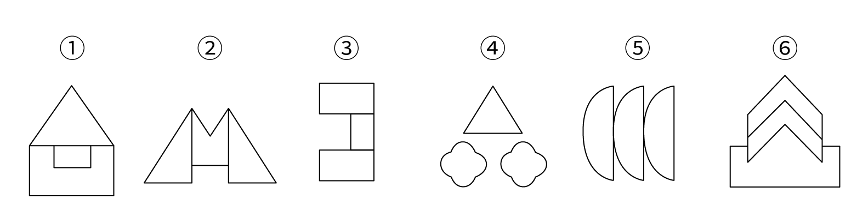
54.把下面的六个图形分为两类，使每一类图形都有各自的共同特征或规律，分类正确的一项是：
A. ①③⑥，②④⑤ B. ①③⑤，②④⑥
C. ①②⑥，③④⑤ D. ①⑤⑥，②③④
Notes:
本题属于样式类，主要考查对称性。
题干图形均为轴对称图形，其中图①⑤⑥的对称轴穿过3个面，图②③④对称轴仅仅穿过1个面。
因此本题选D。

Slide 48
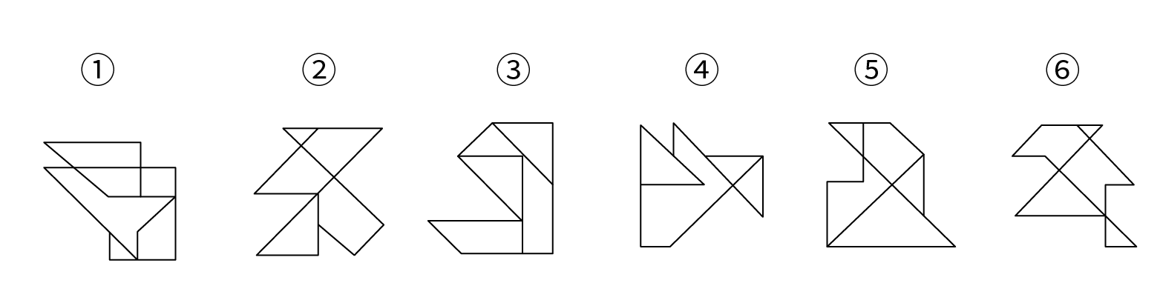
55.把下面的六个图形分为两类，使每一类图形都有各自的共同特征或规律，分类正确的一项是：
A. ①③⑥，②④⑤ B. ①④⑤，②③⑥
C. ①②⑥，③④⑤ D. ①③④，②⑤⑥
Notes:
本题属于数量类，主要考查笔画数。
图①②⑥图形是一笔画图形，图③④⑤图形是两笔画图形。
因此本题选C。

Slide 49
56.化学动力学是研究化学反应速率和反应机理的化学分支学科，主要内容包括:（1）确定化学反应的速率以及温度、压力、催化剂、溶剂和光照等外界因素对反应速率的影响;（2）研究化学反应机理，揭示化学反应速率本质;（3）探求物质结构与反应能力之间的关系和规律。
根据上述定义，下列没有体现化学动力学研究的是:
A. 研究表面积不同的各类煤块在相同温度条件下燃烧速率的变化
B. 研究不同光照和温湿度条件下植物叶片蒸腾作用的强度和效率
C. 在馒头制作的过程中，研究酵母菌对面粉发酵的催化反应模型
D. 在铁制品表面喷涂不同种类油漆，研究铁与水、氧气的反应情况，判断防锈效果
Notes:
本题属于单定义，主要考查要件关系。
化学动力主要包括3个要件：
①确定化学反应的速率以及温度、压力、催化剂、溶剂和光照等外界因素对反应速率的影响；
②研究化学反应机理，揭示化学反应速率本质
③探究物质结构与反应能力之间的关系和规律
A项：表面积不同的各类煤块在同一环境下的燃烧速率变化，属于外界温度对不能煤块燃烧速率的影响，符合定义；
B项：光照和温湿度对于蒸腾作用的影响，蒸腾作用没有任何新物质产生，属于物理变化，并非对化学反应机理的研究，不符合定义；
C项：酵母菌对面粉发酵的催化反应模型，属于催化剂对反应速率的影响，即外界因素对反应速率的影响，符合定义；
D项：通过氧气反应情况判断油漆的防锈效果，属于确定外界因素油漆对于铁制品对反应速率的影响，符合定义。
因此本题选B。

Slide 50
57.单元素导语是指在撰写新闻导语（即消息的开头）时，突出表现
一个新闻事实的导语。单元素导语按新闻五要素可分为：①何人导语，
突出报道显要或影响大的新闻人物；②何事导语，突出报道新闻事实本身；③何时导语，突出报道读者关心的事情什么时候会发生或进行；④何地导语，突出报道一些重要或有特殊意义的地方发生重大变化的消息；⑤为什么导语，突出报道一个事件的起因。
根据上述定义，下列导语与其分类对应正确的是：
A.亲爱的读者，你知道为什么夏天夜空看到的星星比冬天夜空里看到的多？——④
B.1964年10月16日，我国第一颗原子弹爆炸成功——②
C.杨先生带着2岁的女儿到市医院看病，没想到看一个“咳嗽”就要花1000多元——①
D.谁是高考状元？这个一年一度的热门话题，今年却在xx省消失了——③
Notes:
18.答案：B
解析：本题属于多定义，主要考查辨析型。
①何人导语：突出人物；
②何事导语：突出事实本身；
③何时导语：突出时间；
④何地导语：突出地方；
⑤为什么导语：突出起因。
A项：“为什么”是在报道一个事件的起因，属于⑤为什么导语，错误；
B项：1964年10月16日，我国第一颗原子弹爆炸成功，是在突出报道新闻事实本身，属于②何事导语，正确；
C项：看病，“咳嗽”就要花1000多元，是在突出报道新闻事实本身，属于②何事导语，错误；
D项：谁是高考状元？这个一年一度的热门话题，今年却在xx省消失了，是突出报道一些重要或有特殊意义的地方发生重大变化的消息，属于④何地导语，错误。
故正确答案为B。

Slide 51
58.数字农业是指用数字化技术，按人类需要的目标，对农业所涉及的
对象和全过程进行数字化和可视化表达、设计、控制、管理等的农业。
根据上述定义，下列没有体现数字农业的是:
A. 在大数据平台，点击任一块田地，就可以看到这块田地的土壤酸碱度、肥水条件、环境温度湿度等指标，农民可以根据这些信息进行田地管理
B. 某柑橘生产大省建立“柑橘产业大数据中心”，以数据驱动柑橘产业结构性改革和高质量发展
C. 通过电子标签等技术，对单个产品赋予身份编码及认证信息，在生产管理、仓储、物流、销售等环节实现信息追溯
D. 遇到连绵阴雨天，果蔬容易滋生病害，需要及时喷药，采用轻型直升机几个小时就可以完成传统作业方式十多人几天才能完成的工作
Notes:
本题属于单定义，主要考查“方式”要件。
方式：数字化技术；
A项：依托大数据平台体现了用数字化技术，符合定义；
B项：建立“柑橘产业大数据中心”，体现了用数字化技术，符合定义；
C项：通过电子标签等技术，在生产管理、仓储、物流、销售等环节实现信息追溯，是对农业的全过程进行数字化，体现了用数字化技术，符合定义；
D项：轻型直升机喷药是一种农业机械化的行为，未体现出数字化的全过程控制和管理，不符合定义。
因此本题选D。

Slide 52
59.对称推断法是辨析文言词义的一种方法，是指通过对运用了对偶
修辞格或排比修辞格的句子内部已知词语词义的分析，推断其位置相
对的文言词义的一种方法。
根据上述定义，下列使用了对称推断法的是：
A. 归有光《项脊轩志》：“项脊轩，旧南阁子也。”其中的“也”，表判断的语气词，可不译
B. 吴均《与朱元思书》：“急湍甚箭，猛浪若奔。”其中的“箭”为名词，可据此推断“奔”也为名词，为“奔马”的意思
C. 《荀子·劝学》：“故木受绳则直，金就砺则利。”其中的“砺”，形旁为“石”，说明“砺”与“石”有关，意思是磨刀石
D. 《旧五代史·冯道传》：“臣所陈虽小，可以喻大。”成语“不言而喻”中的“喻”为“知晓”的意思，可据此推断此句中的“喻”为“知晓”的意思
Notes:
本题属于单定义，主要考查“方式”和“目的”两个要件
方式：通过运用了对偶修辞格或排比修辞格的句子内部已知词语语义的分析；
目的：推断其位置相对的文言词义。
A项：“项脊轩，旧南阁子也。”并无对偶修辞格或排比修辞格，不符合定义，排除；
B项：“急湍甚箭，猛浪若奔。”运用了对偶修辞手法，用“箭”推断“奔”的意思，符合定义，当选；
C项：“木受绳则直，金就砺则利。”运用了对偶修辞手法，其中的“砺”，形旁为“石”，说明“砺”与“石”有关，意思是磨刀石，并没有进行推断其相对文言词义，不符合定义，排除；
D项：“臣所陈虽小，可以喻大。”并没有运用对偶修辞格或排比修辞格手法，不符合定义，排除。
因此本题选B。

Slide 53
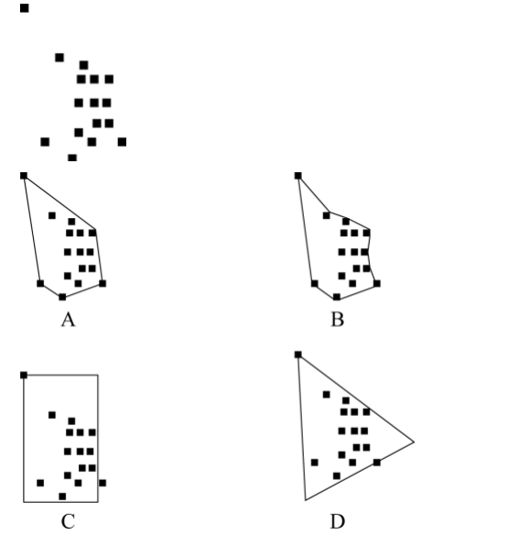
60.分布区是指某生物的活动、生存范围。如下图所示，用黑色方块表示该生物已知、推断或预计出现的位点。分布区的划定是环绕所有已知、推断或预计出现的位点的最短连续边界所包含的面积，经常用最小凸边形来表示。该最小凸边形的每个内角不能超过180度，并要包含所有出现的位点。
根据上述定义，对于上述位点所划定的分布区正确的是：
Notes:
本题属于单定义，主要考查要件型。
①分布区的划定是环绕所有位点的最短连续边界所包含的面积。
②该最小凸边形的每个内角不能超过180度，并要包含所有出现的位点。
A项：符合定义，环绕所有黑点并且内角不超180度，当选。
B项：有内角超过180度，排除。
C项：有黑点在分布区外部，并未包含所有位点，排除。
D项：并非最短连续边界所包含的面积，排除。
因此本题选A。

Slide 54
61.花海∶书山
A. 怒火∶苦雨
B. 车流∶人潮
C. 雪白∶麦浪
D. 龙舟∶木马
Notes:
本题属于语法类，主要考查比喻义。
花海和书山没有明显逻辑关系，花海指花多的像海洋一样，用海洋形容花朵，书山指书多的像高山一样，用高山形容书籍，二者在构词结构上一致，且书山和花海均有比喻义。
A项：怒火指愤怒的火焰，苦雨指久下成灾的雨，二者均属于偏正结构，在构词结构上一致，但并无比喻义，排除；
B项：车流指众多车辆在车道上来往不绝﹑有如流水的行车状态，人潮是指如同潮水般涌动的人群，用流水形容车多，用潮水形容人多，二者在结构上一致，且车流和人潮均有比喻义，当选；
C项：雪白是像雪一样的洁白，麦浪是指风吹麦田，麦子像波浪般起伏的样子，用雪形容白，用波浪形容麦子起伏的样子，二者在构词结构上不一致，排除；
D项：龙舟是像龙形状的船，木马是木材质的马，二者在构词结构上不一致，并无比喻义，排除。
因此本题选B。

Slide 55
62.一望无垠∶辽阔
A. 方兴未艾∶失败
B. 厉兵秣马∶战斗
C. 人云亦云∶重复
D. 耳提面命∶教导
Notes:
本题属于语义类，主要考查近义关系。
一望无垠指辽远广阔，看不到边际，二者属于近义关系。
A项：方兴未艾指事物正在发展，尚未达到止境，与战败没有明显逻辑关系，排除；
B项：厉兵秣马指准备战斗，也泛指事前积极的准备工作，与战斗属于对应关系，并非近义关系，排除；
C项：人云亦云指没有主见，只会随声附和，与重复没有明显逻辑关系，排除；
D项：耳提面命用以形容对人教诲恳切，要求严格，与教导属于近义关系，当选。
因此本题选D。

Slide 56
63.特征提取∶模式匹配∶语音识别
A. 接诊病人∶网上挂号∶健康宣教
B. 提交资料∶资格审核∶报名成功
C. 询问证人∶勘验现场∶接到报警
D. 海事损害∶请求赔偿∶租赁船只
Notes:
本题属于映射类，主要考查顺承关系。
比如手机的语音识别，先特征提取（获取个人声音），再模式匹配（将个人声音与手机匹配），最后语音识别（正常通过语音操控手机），三个词语属于顺承关系。
A项：先网上挂号，再接诊病人，顺序错误，与健康宣教无明显关联，排除；
B项：先提交资料，再资格审核，最后报名成功，三个词语属于顺承关系，当选；
C项：询问证人与现场勘探无明确的先后顺序，排除；
D项：先租赁船只，再海事损害，最后请求赔偿，三个词语属于顺承关系，但顺序错误，排除。
因此本题选B。

Slide 57
64.刑事警察对于（）相当于（）对于对外交涉
A.公安机关；维护主权
B.刑事案件；驻外武官
C.打击犯罪；外交人员
D.交通警察；外交领事
Notes:
30.答案：C
解析：本题属于映射类，主要考查工作内容对应关系。
A项：刑事警察属于公安机关的组成部分，二者属于组成关系，通过对外交涉来维护主权，二者属于方式目的对应关系，排除；
B项：刑事警察侦破刑事案件，二者属于主宾关系，驻外武官对外交涉，二者属于工作内容对应关系，排除；
C项：刑事警察打击犯罪，外交人员对外交涉，二者属于工作内容对应关系，当选；
D项：刑事警察和交通警察属于两类不同的警察，二者属于并列关系，外交领事的工作内容是对外交涉，二者属于对应关系，排除；
故正确答案为C。

Slide 58
65.人们感受气味通过嗅觉受体实现。研究发现：随着人类的演化，
编码人类嗅觉受体的基因不断突变，许多在过去能强烈感觉气味的嗅
觉受体已经突变为对气味不敏感的受体。与此同时，人类嗅觉受体的总体数目也随时间推移逐渐变少。由此可以认为，人类的嗅觉经历着不断削弱，逐渐退化的过程。
以下哪项如果为真，最能支持上述结论？
A.随着人类进化，嗅觉中枢在大脑皮层中所占面积逐渐减少
B.相对于视觉而言，嗅觉在人类感觉系统中的重要性较低
C.人类大约1000个嗅觉受体相关基因，其中只有390个可以编码嗅觉受体
D.不同人群之间嗅觉存在很大差异，老年人的嗅觉敏感性明显低于年轻人
论点：人类的嗅觉逐渐退化。
论据：编码嗅觉受体的基因突变，嗅觉受体总数减少。
Notes:
32.答案：A
解析：本题属于论证类，主要考查论据+观点型。
论点：人类的嗅觉逐渐退化。
论据：编码嗅觉受体的基因突变，嗅觉受体总数减少。
A项：嗅觉中枢在大脑皮层面积减少，补充论据加强；
B项：视觉与嗅觉重要性的比较与论点话题不一致，属于无关选项；
C项：基因和受体的数量不能说明是否减少，属于不明确项；
D项：老年人与年轻人的嗅觉比较，不能说明嗅觉在退化，属于无关选项。
故正确答案为A。

Slide 59
66.R行星是位于太阳系的一颗小行星，质量不大，平均直径不足500米。
在对R行星进行长达一年的观测后，人们发现其表面长期漂浮着砂粒，
且砂粒在漂浮一段时间后还会重新落在行星表面。由于行星表面没有稳定的大气层，因此人们认为砂粒漂浮的现象主要来自静电，原因是太阳风进入行星表面产生电场时，砂粒会因静电力的作用，离开行星表面漂浮游动起来，当没有太阳风时，砂粒又会回落下来。
以下哪项如果为真，没有质疑上述观点？
A.R行星与彗星组成类似，彗星靠近太阳时受太阳风产生的静电影响，其表面砂粒将会漂浮
B.R行星表面存在一氧化碳、干冰等挥发性物质，其升华会带动砂粒的释放与漂浮
C.R行星质量小，静电作用只能扬起毫米级的砂粒，但目前其表面漂浮的砂粒尺寸都很大
D.R行星自转速度快，星球上的物体受到离心作用强，其表面尘埃与石块会脱离引力束缚，剥落散逸
论点：静电导致砂粒漂浮。
论据：太阳风进入行星表面产生电场时，砂粒会因静电力的作用漂浮游动起来
Notes:
35.答案：A解析：本题属于论证类，主要考查论据+观点型。
论点：静电导致砂粒漂浮。
论据：太阳风进入行星表面产生电场时，砂粒会因静电力的作用，离开行星表面漂浮游动起来，当没有太阳风时，砂粒又会回落下来。
A项：彗星的情况不能说明R行星的情况，换主体，属于无关选项，不能削弱。
B项：挥发性物质导致砂粒漂浮，引入其他原因，属于他因削弱，排除；
C项：静电只能扬起毫米级的砂粒，实际砂粒尺寸很大，通过否定静电的力量，来否定论点，否定论点，排除；
D项：离心作用导致砂粒漂浮，引入其他原因，属于他因削弱，排除；
故正确答案为A。

Slide 60
67.杂草稻是稻田里不种自生、伴随栽培稻生长的一种“杂草型稻”。研究者在杂草稻基因组中发现了与干旱胁迫下叶片干枯程度显著相关的基因——PAPH1。消除该基因后的株系，其叶肉细胞膜内外钙离子和钾离子流速降低；而PAPH1基因过度表达的株系，其叶肉细胞膜内外钙离子和钾离子流速增加。因此研究者指出，PAPH1基因在杂草稻抗旱性中发挥关键作用。上述论证的成立须补充以下哪项作为前提?
A. 正常状态下的栽培稻长期生长在有水的环境中，不含PAPH1基因
B. 叶肉细胞膜内外钙离子和钾离子的流速也促进PAPH1基因的表达
C. 叶肉细胞膜内外钙离子和钾离子流速越高，杂草稻的抗旱性越强
D. 杂草稻与栽培稻存在基因交流，其演化与栽培稻选育品种密切相关
Notes:
本题属于论证类，主要考查论据+观点型。
论点：PAPH1基因在杂草稻抗旱性中发挥关键作用。
论据：无PAPH1基因后的株系，钙离子和钾离子流速降低，PAPH1基因过度表达，钙离子和钾离子流速增加。
A项：正常栽培稻含不含PAPH1基因，和PAPH1基因是否对抗旱有关键作用无关，话题不一致，排除；
B项：钙离子和钾离子的流速可以促进PAPH1基因的表达，重复论据，能够加强论据，排除；
C项：建立论据钙离子和钾离子的流速与论点抗旱性之间的关系，论据论点建立联系，搭桥加强；
D项：杂草稻的演化与杂草稻中的PAPH1基因是否有抗旱关键作用无关，排除。
因此本题选C。

Slide 61
68.汞在环境中有三种存在形态：金属汞、无机汞、有机汞。这三种形态下的汞均有毒性，其毒性由小到大依次为：无机汞＜金属汞＜有机汞。其中金属汞是常温下唯一的液态金属。烷基汞是已知毒性最大的汞化合物，甲基汞毒性比无机汞大五十到一百倍。
由此不能推出的是：
A. 烷基汞属于有机汞
B. 甲基汞不是无机汞
C. 有机汞和无机汞不能呈现出液态
D. 常温下的金属，除汞外均不呈液态
Notes:
本题属于归纳推理，主要考查不能推出。
A项：根据“毒性由小到大依次为：无机汞
B项：根据“甲基汞毒性比无机汞大50~100倍”，可推知：甲基汞不是无机汞；
C项：根据“金属汞是常温下唯一的液态金属”，可以推知金属汞常温下在金属里是液态的，但有机汞和无机汞是否呈现液态无法得知，该项无法推出；
D项：根据“金属汞是常温下唯一的液态金属”，可以推知金属汞在金属里是唯一常温呈现液态的，该项可以推出。
因此本题选C。

Slide 62
69.考古人员对岳阳新墙河流域的大马古城址及其相关东周遗存进行调查研究，推测这里是东周时期䴢子国城的遗址。东周时期䴢子国被楚灭亡后迁徙江南，最后定居在今岳阳新墙河流域，因此大马古城址应是䴢子国遗民南迁后所筑的䴢子国城遗址。凤形嘴山、将军潭、尧岭山所在的这一区域应是䴢子国遗民生产活动和生活栖息的地方。
以下哪项如果为真，不能支持考古人员的推测？
A. 据明隆庆《岳州府志》记载，先秦时期被楚灭国后迁来岳州的有罗、䴢、许三国遗民，其中䴢子国遗民定居在巴陵（今湖南岳阳）境内
B. 大马城址、凤形嘴山、将军潭、尧岭山墓地均为楚系，而麜与楚，本来同源同祖同姓，二者在文化上相通是顺理成章的
C. 䴢子国原为周初的一个子爵小国，与楚国同姓。它最早居于今山东梁山县，又辗转多地，后定居锡穴（今陕西白河县）
D. 大马古城位于今岳阳市东南，与《读史书舆纪要》中记载的岳州“府东三十里，相传古䴢子国”所记位置大体一致
Notes:
本题属于归纳推理，主要考查不能推出。
A项：根据“毒性由小到大依次为：无机汞
B项：根据“甲基汞毒性比无机汞大50~100倍”，可推知：甲基汞不是无机汞；
C项：根据“金属汞是常温下唯一的液态金属”，可以推知金属汞常温下在金属里是液态的，但有机汞和无机汞是否呈现液态无法得知，该项无法推出；
D项：根据“金属汞是常温下唯一的液态金属”，可以推知金属汞在金属里是唯一常温呈现液态的，该项可以推出。
因此本题选C。

Slide 63
70.面对需求收缩、供给冲击、预期转弱三重压力，要想实现国内经济发展稳中求进，关键是要稳住市场主体。只有围绕市场主体需求实施更大力度减税降费，才能帮助其渡过资金难关。除了减税降费外，还需继续深化“放管服”改革，才能为市场主体营造更加市场化、法治化的营商环境。只有营商环境更加市场化、法治化，市场主体才会获得内生动力，从而进一步增强国内经济的吸引力、创造力、竞争力。
由此可以推出：
A. 实施更大力度减税降费，是帮助市场主体渡过资金难关的必要举措
B. 只要稳住市场主体，就能实现国内经济发展稳中求进
C. 如果深化“放管服”改革，就能营造更加市场化、法治化的营商环境
D. 若市场主体不具有内生动力，国内经济就不会有吸引力、创造力、竞争力
Notes:
本题属于翻译推理，主要考查多句翻译。
①经济稳中求进→稳住市场
②渡过资金难关→减税降费
③市场化、法治化→减税降费且深化改革
④获得内生动力→市场化、法治化
A项：渡过资金难关→减税降费，属于②的肯前必肯后，可以推出；
B项：稳住市场主体是对①的肯后，肯后不一定，无法推出确定信息，排除；
C项：深化改革是对③且关系的部分肯定，不能确定后半部分的肯定与否，而且肯后不一定，无法推出确定信息，排除；
D项：④和③递推，可得：获得内生动力→市场化、法治化→减税降费且深化改革，获得内生动力推不出国内经济不会有吸引力创造力竞争力，不能推出，排除。
因此本题选A。

Slide 64
71.石、方、白、于、叶5人参加单板滑雪，跳台滑雪、越野滑雪和高山滑雪4个项目的比赛，每人参加一个项目，每个项目均有1—2人参加。
已知：（1）如果石和白至少有一人参加高山滑雪，则方参加单板滑雪，而于参加高山滑雪；
（2）如果于和方至少有一人参加高山滑雪，则白和叶均参加单板滑雪。
如果叶未参加高山滑雪，则可以得出以下哪项?
A. 方参加了越野滑雪
B. 叶未参加单板渭雪
C. 石参加了高山滑雪
D. 白未参加跳台滑雪
Notes:
本题属于分析推理，主要考查假设法。
（1）石或白高山→方单板且于高山；
（2）于或方高山→白且叶单板；
确定信息：非叶高山，则石、方、白、于4人至少有一人参加高山滑雪。
假设石或白高山，（1）可得出方单板且于高山，根据于高山，可得于或方高山，（2）可得白且叶单板，根据假设内容和白单板，运用或关系否一推一规则，可得石高山。
假设石或白高山，得到确定信息：方单板、于高山、白单板、叶单板、石高山，不满足每个项目均有1-2人参加，则假设不成立，非石高山且非白高山。
确定信息，非叶高山，非石高山，非白高山。根据每个项目均有1-2人参加，可知方或于高山，（2）可知，白且叶单板。
因此本题选D。

Slide 65
感谢收看！

Slide 66
2023年国家公务员考试
行政执法类差异题
主讲老师：桑桑老师

Slide 67
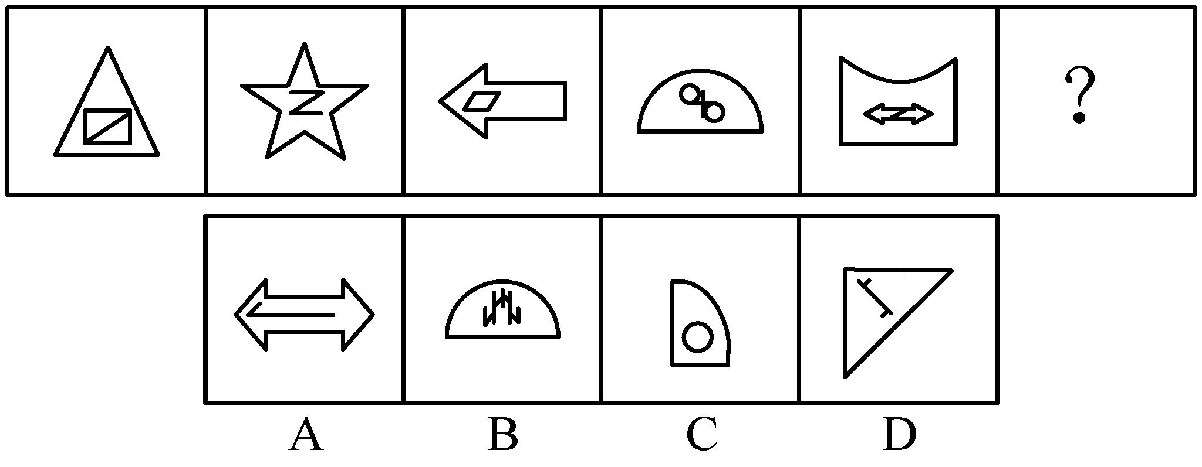
109.从所给的四个选项中，选出最合适的一个填入问号处，使之呈现一定的规律性：
Notes:
2.答案：D
解析：本题属于样式类，主要考查对称性。
题干图形均为内外结构，优先分内外观察。外部图形均为轴对称图形，内部图形均为中心对称图形。
A项，无内部图形；
B项，内外均为轴对称图形；
C项，外部并非轴对称图形。
故正确答案为D。

Slide 68
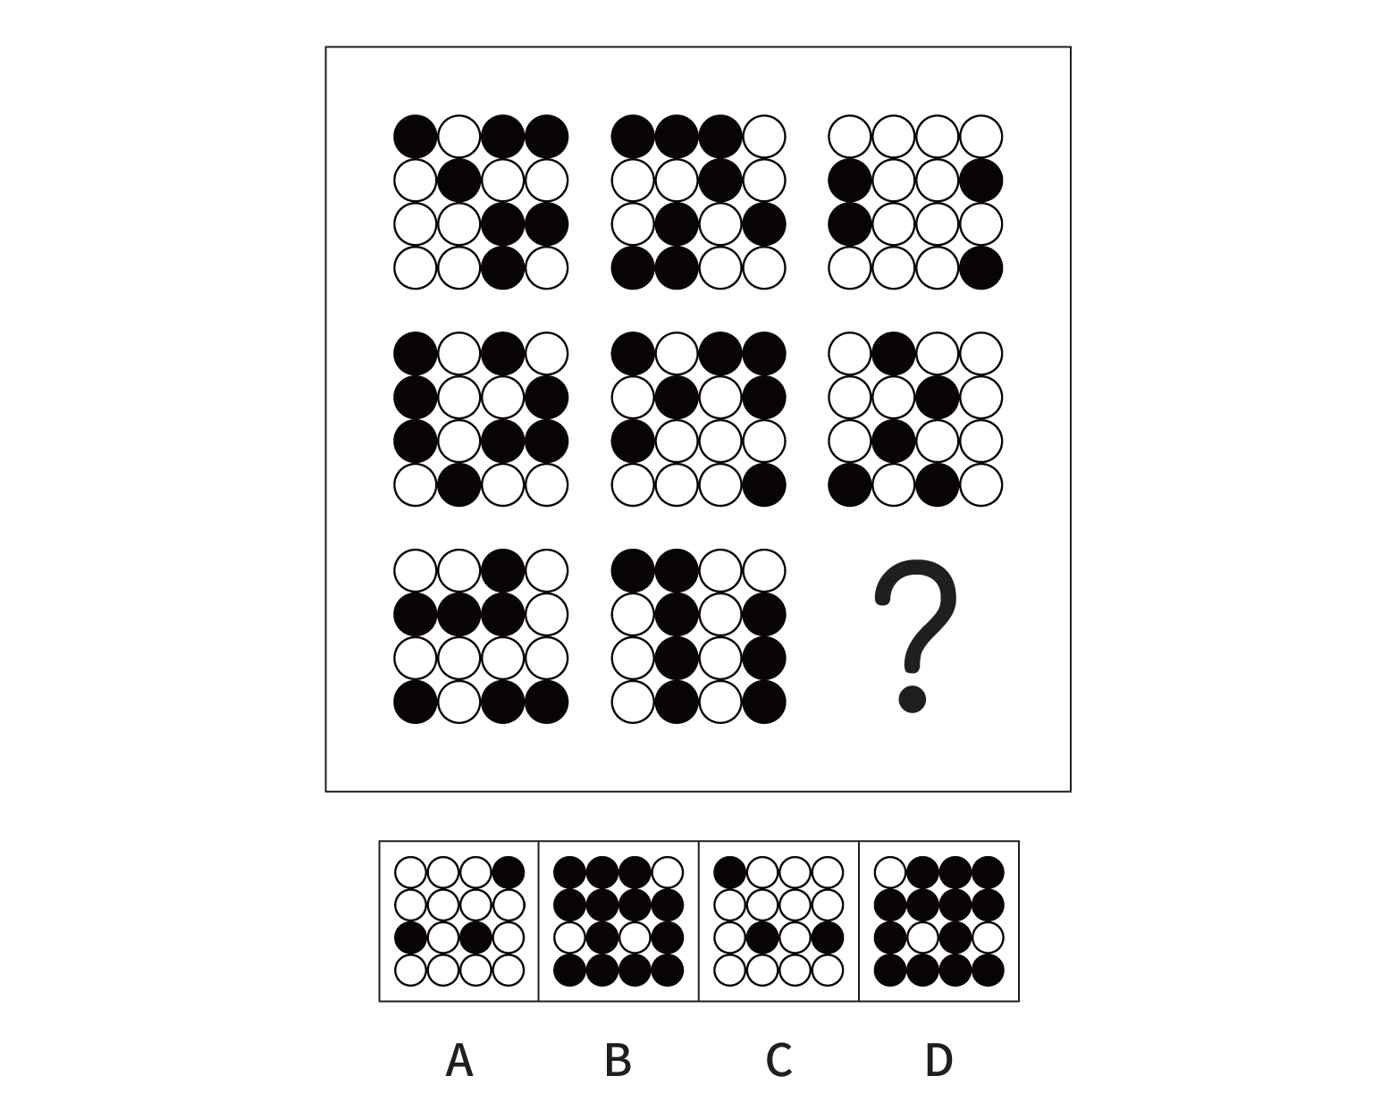
110.从所给的四个选项中，选出最合适的一个填入问号处，使之呈现一定的规律性：
Notes:
4.答案：A
解析：本题属于样式类，主要考查黑白运算。
题干图形黑白块数量不同，优先考虑黑白运算。
第一行：黑＋黑=白，白＋黑=白，黑＋白=白，白+白=黑。
第二行：验证规律无问题。
第三行：使用规律。
故正确答案为A。

Slide 69
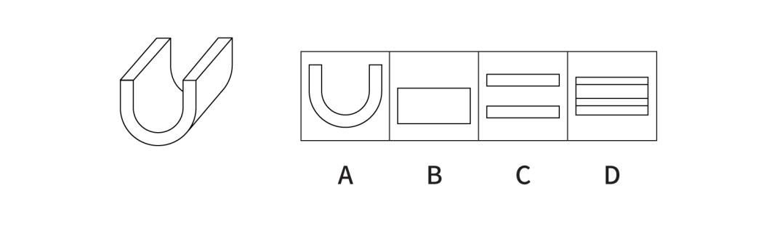
111.左图为给定的立体图形，从任一角度看，下面哪项不可能是该立体图形的视图？
Notes:
6.答案：C
解析：本题属于重构类，主要考查三视图。
A项：立体图形的主视图，排除；
B项：立体图形的仰视图，排除；
C项：立体图形的俯视图应为下图所示，弯曲的部分也能看到，所以不能是空白的，两边应该有线，该项不是立体图形俯视图；
D项：立体图形的侧视图，排除。
故正确答案为C。

Slide 70
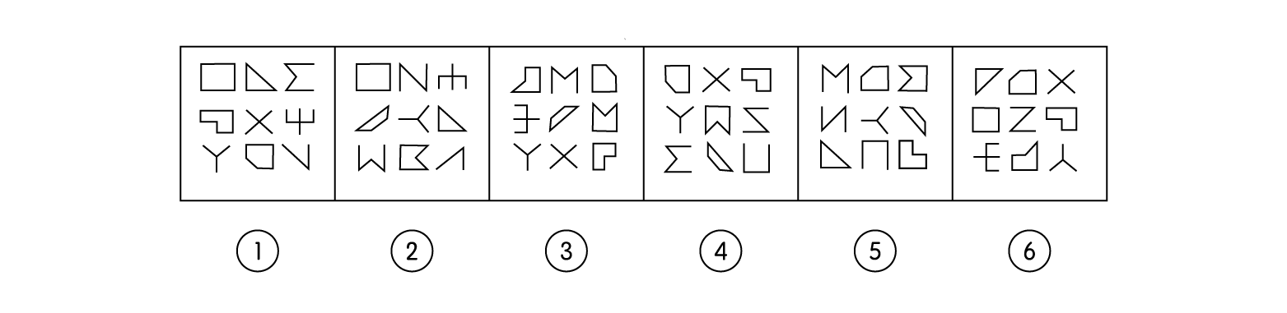
112.把下面的六个图形分为两类，使每一类图形都有各自的共同特征或规律，分类正确的一项是：
A.①③④,②⑤⑥ B.①②④,③⑤⑥
C.①②⑥,③④⑤ D.①⑤⑥,②③④
Notes:
10.答案：B
解析：本题属于数量类，主要考查面数量。
①②④有四个封闭面，③⑤⑥有五个封闭面。
故正确答案为B。

Slide 71
113.架构创新是指组成产品的基本元件不变，但是整体结构布局改变、
即将相同元件进行整体结构的重新调整，进而产生新功能的创新。
根据上述定义，下列属于架构创新的是：
A.陶瓷底板电熨斗与传统不锈钢底板电熨斗相比，其底板的耐磨性更强。具有更高的光滑度，使用起来更顺畅
B.某款手机聊天软件增加了拜年红包功能，用户可以在给亲朋好友发送红包时、编辑拜年吉祥语，自定义红包图片，满足个性化需求
C.可拆卸手柄锅将原手柄设计成可从锅具上拆卸下来，提供多个手柄可安装在锅具边缘的任意位置上，满足烹饪需要
D.某板材厂改良制作工艺，将原来的轧制工序分成两步进行，同时增加砂光工序，生产出满足市场需要的薄板
Notes:
12.答案：C
解析：本题属于单定义，主要考查“方式”和“目的”要件。
方式：将相同元件进行整体结构的重新调整；
目的：产生新的功能。
A项：更换底板材质，并未产生新功能，也未改变整体结构布局，不符合定义；
B项：拜年红包增加新功能，未涉及相同元件进行整体结构的重新调整，不符合定义；
C项：可拆卸手柄的不同位置安装可满足不同需求，基本元件就是锅和手柄，符合基本元件不变，在不同位置安装符合整体结构的重新调整，满足新功能，符合定义；
有同学觉得“提供多个手柄”，数量多了，不符合“组成产品的基本元件不变”，此处确实是C项纠结的地方，但宏观来看其实基本原件还是锅和手柄，但是商家给了多个手柄，其实就是提供了更多结构调整时的功能选择，比如一个手柄可以做炒锅，两个手柄可以做汤锅，取下手柄还可以当盘子用等，产生了很多的新功能（注：烹饪功能也可以细化成炒煮蒸炸等，不同的手柄带来了不同的功能），整体来说，比B项更符合关键词“重新调整相同元件的整体结构”、“产生新功能的创新”，择优选择C项；
D项：增加生产工序，生产出薄板，未涉及整体机构布局改变，不符合定义。产品的制作工艺改变，
故正确答案为C。

Slide 72
114.体验式采访是指直接投入到所要报道的新闻实践中去体验生活，以获得新闻报道所需要的素材，以及对新闻事件的认识。
根据上述定义，下列不属于体验式采访的是：
A.某报社要求年轻记者深入生活，了解基层，以改变写官话、说套话的文风
B.某作家为了解包身工的悲惨遭遇，深入到工厂中，写出报告文学《包身工》
C.某记者为了解传销组织的真面目，打入到传销组织内部，揭示传销组织的骗局
D.某电视台推出专栏《体验三百六十行》，派记者体验各职业一周并进行系列报道
Notes:
14.答案：A
解析：本题属于单定义，主要考查“方式”和“目的”要件。
方式：直接投入实践；
目的：获得新闻报道所需要的素材，以及对新闻事件的认识。
A项：某报社要求年轻记者深入基层以改变写官话、说套话的文风，其目的是改变文风，而非获得新闻素材及认识，不符合“以获得新闻素材及认识”，不符合定义，当选；
B项：某作家深入到工厂中，符合“直接投入到所要报道的新闻事件中”，其目的是了解包身工的悲惨遭遇，之后写出报告文学《包身工》，而报告文学兼有新闻和文学的特点，用文学手段处理新闻题材，符合“以获得新闻素材及认识”，符合定义，排除；
C项：某记者打入到传销组织内部，符合“直接投入到所要报道的新闻事件中”，其目的是了解传销组织的真面目以揭示其骗局，符合“以获得新闻素材及认识”，符合定义，排除；
D项：记者体验各职业一周，符合“直接投入到所要报道的新闻事件中”，其目的是了解各行业以完成专栏《体验三百六十行》，符合“以获得新闻素材及认识”，符合定义，排除。故正确答案为A。

Slide 73
115.伴性遗传是指控制性状的基因位于性染色体上，遗传总是与性别
相关联，不同性别出现某一性状的概率不同的遗传。限性遗传是指控
制性状的基因位于性染色体上，性状只在一种性别上得以表现，而在另一性别上完全不能表现的遗传。从性遗传是指控制性状的基因位于常染色体上，但由于受到性激素的作用，基因在不同性别中表达不同的遗传。
根据上述定义，下列属于限性遗传的是：
A.抗维生素D佝偻病是伴X染色体显性遗传病，女性发病率高，常表现为世代遗传
B.人类外耳道多毛症为伴Y染色体遗传病，在家族男性亲属中代代遗传
C.遗传性斑秃为常染色体显性遗传病，男性会出现早秃，而女性则不会出现
D.红绿色盲症是伴X染色体隐性遗传病，男性发病率高，表现出交叉遗传和隔代遗传
Notes:
15.答案：B
解析：本题属于多定义，主要考查辨析型。
限性遗传：位于性染色体，只在一种性别上得以表现。
A项：女性发病率高，并非只在一种性别上表现，不符合定义，排除；伴性遗传
B项：伴Y染色体遗传病，男性亲属中代代遗传，位于性染色体，且只在男性表现，符合定义；限性遗传
C项：常染色体显性遗传病，并非性染色体遗传病，不符合定义，排除；从性遗传
D项：伴X染色体隐性遗传病，男性发病率高，并非只在一种性别上表现，不符合定义，排除；伴性遗传
故正确答案为B。

Slide 74
116.负性偏向是指负性信息比其他信息得到优先的注意和加工，这是
人类在先天遗传和后天经验基础上存在的一种普遍性认知倾向，即给
予负性事物更大的权重，并在注意、记忆、情绪、决策等方面遵循“坏比好重要”的心理原则。
根据上述定义，下列没有体现负性偏向的是：
A.“3·15”晚会报道侵犯消费者权益的违法行为，以期政府各级管理部门有效管理
B.被试对负面词汇的再认正确率比正面词汇高，能更精准识别某负面词汇是否在语料中
C.新闻传播过程中，模糊信息中的一些负面细节更容易被人们关注并作进一步负面解读
D.应聘者的优缺点与职位具有同等相关性，但招聘者往往更关注应聘者的缺点
Notes:
17.答案：A
解析：本题属于单定义，主要考查脉络型。
负性信息比其他信息得到优先的注意和加工，坏比好重要。
A项：晚会报道违法违规行为，没有体现出对比，不符合定义；
B项：负面词汇的再认正确率比正面词汇高，属于记忆方面遵循负性信息优先的心理原则，符合定义；
C项：负面细节更容易被关注，属于负性信息优先，符合定义；
D项：更关注应聘者的缺点，属于负性信息优先，符合定义；
故正确答案为A。

Slide 75
117.子弹时间即计算机辅助的摄影技术模拟变速特效，是一种使用在
电影、电视节目或电脑游戏等领域的摄影技术模拟变速特效，例如强
化的慢镜头、时间静止等效果。
根据上述定义，下列描述符合子弹时间的是：
A.电视剧中，男主角因车祸去世，女主角目睹了这个过程，此后很多年，她的眼前无数次闪现出车祸发生的过程
B.江阿姨的丈夫去世之后，她每天的大部分时间都用来反复看他们以前拍摄的视频，时间在她身上似乎静止了
C.科幻小说中，小明因考试结束时还没有答完卷子，祈祷时间暂停，然后他发现时间真的静止了，只有他可以答卷
D.通过电视转播，观众看到滑雪运动员的身体缓慢地在空中划出优美的曲线，翻转瞬间的每个动作都无比清晰
Notes:
19.答案：D
解析：本题属于单定义，主要考查种差。
使用在电影、电视节目或电脑游戏等领域的摄影技术模拟变速特效，例如强化的慢镜头、时间静止等效果。
A项：回忆并非特效，不符合定义；
B项：反复看视频并未使用特效，不符合定义；
C项：科幻小说中并非电影电视或游戏中的特效，不符合定义。
D项：滑雪运动员的身体缓慢地在空中划出优美的曲线，翻转瞬间的每个动作都无比清晰，属于强化慢镜头，符合定义；
故正确答案为D。

Slide 76
118.海棠红：南瓜橙
A.苏丹红：景泰蓝
B.孔雀蓝：柠檬黄
C.日落黄∶鱼肚白
D.橄榄绿：梅子青
Notes:
24.答案：D
解析：本题属于集合类，主要考查并列关系。
海棠红是一种介于洋红和红色之间的颜色；南瓜橙是一种介于橙色与黄色之间的色彩，海棠红与南瓜橙均描述颜色，二者属于并列关系，海棠和南瓜均属于植物，均以植物来命名颜色。
A项：苏丹红是一种化学染色剂，主要呈现出红色，景泰蓝是因其在明朝景泰年间盛行，使用的珐琅釉多以蓝色为主，红色和蓝色，二者属于并列关系，苏丹和景泰并非植物，排除；
在非洲国家苏丹，有一种传统的植物饮品，当地人称之为“克尔克迪”（Karkadi）或“沙漠玫瑰”，中文也常叫它“苏丹红”或“玫瑰茄”
景泰蓝又名珐琅,起源于元朝时的古老京都,盛行于明朝景泰年间(1450年-1456年),因其釉料颜色主要以蓝色(孔雀蓝和宝石蓝)为主,古称为景泰蓝.
B项：孔雀蓝是瓷器釉色之一，烧制后呈现亮蓝色调的低温彩釉，柠檬黄呈鲜艳的嫩黄色，蓝色和黄色，二者属于并列关系，但孔雀是动物，柠檬是植物，排除；
C项：日落黄是一种常用的人工食用色素，类似日落橙红色，鱼肚白是一种介于白色和淡粉色之间的颜色，近似于鱼腹部的颜色，二者为并列关系，但日落属于自然现象，鱼属于动物，排除。
D项：橄榄绿像橄榄果实那样的青绿色，梅子青是南宋龙泉窑创制的杰出青釉品种，犹如青梅颜色，青绿色和青梅颜色，二者属于并列关系，橄榄和梅子均属于植物，均以植物命名，当选；
故正确答案为D。

Slide 77
119.脱脂棉∶原棉
A.白酒∶烧酒
B.黑陶∶黏土
C.摄像头∶镜头
D.视力∶视力表
Notes:
23.答案：B
解析：本题属于映射类，主要考查原材料对应关系。
脱脂棉是指由原棉经除去夹杂物，脱脂、漂白、洗涤、干燥、整理加工制成。原棉是脱脂棉的原材料。
A项：烧酒指各种透明无色的蒸馏酒，一般又称白酒，二者属于全同关系，排除；
B项：黑陶是黏土在烧造过程中，采用渗炭工艺制成的黑色陶器，黏土是黑陶的原材料，当选；
C项：镜头是摄像头的组成部分，二者属于组成关系，排除；
D项：视力表是用于测量视力的图表，具有视力测定的功能，二者属于功能对应关系，排除。
故正确答案为B。

Slide 78
120.匿名投票：实名投票：现场投票
A.早间会议∶午间会议：工作会议
B.战国文字：象形文字∶古代汉字
C.金融危机：粮食危机：生态危机
D.油料作物：糖料作物∶经济作物
Notes:
25.答案：A
解析：本题属于集合类，主要考查并列关系和交叉关系。
匿名投票即无记名投票，实名投票是以实名的方式进行投票，二者属于并列关系。是否实名投票和是否在现场投票属于对投票两个不同维度的描述，属于交叉关系，有的匿名投票是现场投票，有的匿名投票不是现场投票，有的实名投票是现场投票，有的实名投票不是现场投票。
A项：早间会议就是在每个工作日内，开始正常工作之前的简短会议。午间会议是指每个工作日内，上午工作之后下午工作之间的简短会议，二者属于并列关系。早间会议和午间会议可以是工作会议，也可以不是工作会议，属于交叉关系。
B项：战国文字是战国时期不同地区使用的汉字的统称，属于古代汉字，与古代汉字属于种属关系，象形文字是由图画文字演化而来的，是一种最古老的字体，不属于古代汉字，排除；
象形文字(Hieroglyphic)来自于图画文字,是一种最原始的造字方法,图画性质减弱,象征性质增强。
汉字不属于象形文字，汉字虽然还保留象形文字的特征，但由于汉字除了象形以外，还有其他构成文字的方式；而汉字经过数千年的演变，已跟原来的形象相去甚远，所以不属于象形文字，而属于表意文字。然而，甲骨文和金文亦算是象形文字。此外，玛雅文字的“头字体”和“几何体”亦是。
C项：金融危机是指金融领域的危机，粮食危机是指全球性的粮食短缺、产量锐减、价格涨幅过快，造成的粮食恐慌与危机，生态危机是指生态环境被严重破坏，使人类的生存与发展受到威胁的现象，三者均属于并列关系，排除；
D项：油料作物是种子中含有大量脂肪，是用来提取油脂供食用或工业、医药原料等的一类作物，糖料作物是为制糖工业提供原料的作物，二者属于并列关系，经济作物一般指为工业，特别是指为轻工业提供原料的作物。油料作物和糖料作物均属于经济作物，均属于种属关系，排除；
故正确答案为A。

Slide 79
121.调查显示，84.8%的家长倾向于给孩子购买标有“儿童”字样的食品。几乎每一款“儿童食品”都宣称“无添加，适合孩子健康成长”。家长热衷于购买有“儿童”标签的食品是因为他们觉得，标有“儿童”字样的食品更加营养健康，更适合儿童。
以下哪项如果为真，最能质疑家长的观点？
A.我国目前并没有设置专门的“儿童食品”分类，“儿童食品”缺乏专门的法律法规与食品安全国家标准
B.孩子在不同年龄阶段，对各种营养物质的需求量会发生变化，而几乎所有“儿童食品”都没有明确的年龄分段和食用提示
C.所谓的“儿童食品”，成分通常与普通食品没什么区别，甚至可能因为添加过量的调味物质而有害儿童健康
D.儿童食品的外包装设计和食品形状设计都更符合儿童的审美，会导致儿童因为喜欢外形而过量进食
论点：家长购买有“儿童”标签食品的原因是认为有标签更加营养健康。
Notes:
33.答案：C
解析：本题属于论证类，主要考查论据+观点型。
论点：家长购买有“儿童”标签食品的原因是认为有标签更加营养健康。
A项：儿童食品缺乏法律法规以及食品安全标准，无法规不代表无营养健康，属于不明确项，排除；
B项：儿童食品没有年龄分段不代表其不营养健康，属于不明确项，排除；
C项：儿童食品有害健康，直接否定论点原因，属于否定论点，当选；
D项：儿童食品包装和设计与其是否营养健康无关，属于无关选项，排除。
故正确答案为C。

Slide 80
122.电商直播可以为农产品的营销提供一条有效的渠道，在农产品供应链的运作上要明显优于传统的“农户→批发商一分销商一消费者”模式。但目前在很多地方，电商直播营销模式并没有有效解决农产品卖难买难的问题。有从业者认为，只要完善农产品物流配送体系，提高直播人员素质，就能有效解决这一问题。
以下哪项如果为真，不能支持上述从业者的观点？
A.直播内容重复单调，易引起消费者审美疲劳，不利于树立起良好的产品形象，影响了农产品直播的效果
B.部分地区没有对农产品的生产、包装、运输以及销售等环节制定统一的标准，对农产品的质检投入不足
C.在电商直播模式下，对物流的需求会增加，现有的冷链物流水平无法满足日益增长的农产品消费需求
D.许多地区的农户居住比较分散，农产品出村进城“最先一公里”的物流运输难题，始终未能完全得到解决
论点：只要完善物流配送体系，提高直播人员素质，就能有效解决农产品难买难卖问题。
Notes:
34.答案：B
解析：本题属于论证类，主要考查观点型。
论点：只要完善物流配送体系，提高直播人员素质，就能有效解决农产品难买难卖问题。
A项：直播内容重复单调从而影响效果，说明直播人员素质有待提升，所以可通过提高直播人员素质来解决销售问题，补充论据加强；
B项：标准是否统一或质检投入情况，与论点中的完善物流配送体系、提高直播人员素质并非同一话题，属于无关选项；
C项：现有的冷链物流水平无法满足需求，说明可通过完善农产品物流配送体系来解决农产品销售问题，补充论据加强；
D项：农户居住分散的物流运输难题无法解决，说明可通过完善农产品物流配送体系来解决农产品销售问题，补充论据加强。
故正确答案为B。

Slide 81
感谢收看！

